Slide 1


GOLF EN MADRID
FEDERACIÓN DE GOLF DE MADRID
Septiembre 2016

Slide 2

CONTENIDOS
INTRODUCCIÓN
  OBJETIVOS
  METODOLOGÍA
  RESUMEN Y RECOMENDACIONES
SITUACIÓN ACTUAL
  DESCRIPCIÓN GENERAL DE INSTALACIONES PARA LA PRÁCTICA DEL GOLF
  DISTRIBUCIÓN DE LAS INSTALACIONES
  CAPACIDAD DE LAS INSTALACIONES
PERSPECTIVA DE LAS INSTALACIONES
  SITUACIÓN ACTUAL
  ESTRATEGIA Y MARKETING
  MIRANDO HACIA DELANTE
VISIÓN DE LOS GOLFISTAS EN ACTIVO
  PERFIL Y HÁBITOS DE JUEGO
  CAMBIANDO LOS HÁBITOS DE GOLF
  MIRANDO HACIA DELANTE
  INICIATIVAS POR EL CRECIMIENTO DEL GOLF
PERSPECTIVA DE LOS GOLFISTAS DE BAJA
  PERFIL Y ACTIVIDADES
  RAZONES PARA ABANDONAR EL GOLF
  EL GOLF EN EL FUTURO
  INICIATIVAS POR EL CRECIMIENTO DEL GOLF
PERSPECTIVA GOLFISTAS POTENCIALES
  PERFIL Y ACTIVIDADES
  IMPORTANCIA DEL DEPORTE
  EL GOLF EN EL FUTURO
  INICIATIVAS POR EL CRECIMIENTO DEL GOLF

Slide 3
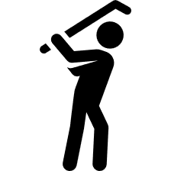




OBJETIVO DE LA INVESTIGACIÓN: PROPORCIONAR UNA EVALUACIÓN COMPRENSIVA DEL GOLF EN MADRID
LAS
INSTALACIONES
GOLFISTAS EN ACTIVO
GOLFISTAS
POTENCIALES
GOLFISTAS
DE BAJA

Slide 4
OBJETIVOS CLAVE DE LA INVESTIGACIÓN
Entender la situación actual del golf en Madrid a través de los ojos de las instalaciones para la práctica del golf.
Evaluar la experiencia del jugador de golf en Madrid para entender con qué frecuencia juega, su perfil, cómo han cambiado sus hábitos, e identificar qué se debería hacer para fomentar una mayor participación.
Evaluar la situación entre golfistas de baja y golfistas potenciales. ¿Por qué han dejado de practicar este deporte y qué se puede hacer para fomentarlo?
.

Slide 5
METODOLOGÍA
Los datos para argumentar este informe se han obtenido a través de cuatro campos de trabajo diferentes.
Una encuesta en línea realizada por la Federación de Golf de Madrid a su base de datos, para llegar tanto a jugadores en activo como a no practicantes.
Una serie de entrevistas telefónicas en profundidad con los responsables de las distintas instalaciones para la práctica del golf en Madrid.
Entrevistas cara a cara realizadas a clientes de cuatro tiendas Decathlon y el gimnasio GoFit en Madrid, con el fin de llegar a personas que están abiertas a la práctica del deporte pero que actualmente no juegan al golf.
Una encuesta de evaluación comparativa para comprender las características de las distintas instalaciones para practicar golf en Madrid y su grado de operatividad.
Se han realizado:
2016 encuestas a la base de datos de la FGM
26 entrevistas en profundidad a responsables de instalaciones para la práctica del golf en Madrid
256 entrevistas cara a cara con golfistas potenciales
15 respuestas a la encuesta de evaluación comparativa

Slide 6
GOLF EN MADRID
En Madrid el golf existe en dos extremos…
El primer extremo es el grupo de golfistas en activo. Para ellos, el golf está integrado en sus vidas, están acostumbrados a pagar con el fin de practicar el deporte que aman, y ven muchas ventajas al practicarlo.
  Este grupo probablemente continuará con la práctica del golf y, en general, está contento con las oportunidades disponibles para ellos en Madrid.
En el otro extremo se encuentran las personas que no están involucradas en el golf.
Ésta es una amenaza para la próxima generación de jugadores ya que en el futuro no llenarán los campos de golf.
  De momento, este escenario sólo afecta a algunos clubes que experimentan baja capacidad, pero será un problema más generalizado en el futuro.
El grupo de golfistas potenciales prefiere participar en deportes que requieren menos organización y se pueden practicar de forma individual, sin pareja ni hora reservada.
  Ir al gimnasio y correr, en particular, son muy populares. Creen que encajan bien con vidas ocupadas y compromisos familiares y laborales.
Este patrón, apoyado por la creencia de que el golf es un deporte aburrido, para personas mayores, no dinámico o que simplemente no existe en la esfera de relevancia de un individuo, supone una amenaza para el desarrollo del golf en el futuro.
Aunque la experiencia entre golfistas en activo es positiva, es fundamental tener previstas acciones en el otro extremo de la escala para asegurar el futuro del golf en Madrid.
  Es importante ampliar la red y conectar los elementos del deporte que las personas consideran importantes, aplicando este razonamiento al golf.

Slide 7




EL PROBLEMA DE MADRID, ¨LA TRAMPA¨
Para aquellos que estén dispuestos a probar el golf, una serie de desafíos en torno a participar realmente en el deporte -la comprensión de cómo y cuándo jugar y la justificación de intentar algo nuevo- podrían resultar en que jugadores potenciales lo dejasen antes de haberse acercado a un campo de golf.
Información sencilla sobre cómo y dónde jugar
Opciones sobre cómo jugar, el tiempo y la dificultad
Posibilidad de alquilar el equipo
Golf en los términos del jugador
Experiencia positiva e instalaciones de calidad para la práctica establecen el escenario idóneo para desarrollar el golf.
Voy a
probarlo
No me
gusta el
golf
Lento
Muy caro
?
Aburrido
Falta de información
El juego parece complicado
Percepción de que el golf tiene que
ser "todo o nada"
El tiempo y el dinero parecen un sacrificio
Hay muchos otros deportes y actividades que probar, ¿por qué molestarse con el golf?

Slide 8
¿QUÉ DEBERÍA HACER LA FGM?
Para lanzar la red lo más lejos posible, deberá ponerse en marcha una campaña de marketing de gran alcance a través de canales multimedia, incluyendo televisión, radio y folletos entregados en mano o enviados por correo.
Centrándose en la idea "Dale una oportunidad al golf“, la campaña servirá para recordar que el golf existe ofreciendo la posibilidad de practicarlo.
Otras actividades deportivas populares como correr e ir al gimnasio son fáciles de practicar, mientras que el golf les obligará a plantearse y entender algo que pudiera tener connotaciones negativas.
  Por ello, el primer reto es conseguir que se tenga en cuenta el golf como una opción.
Es por tanto muy importante facilitar el conocimiento del deporte y lo que ofrece, suministrando información sencilla y clara sobre cómo, dónde y cuándo pueden jugar.
Para los no golfistas es fácil encontrar razones por las que no probar el golf pensando que es un deporte complicado y/o que requiere una costosa inversión inicial en equipo; por ello, la campaña deberá abordar sus preocupaciones.
  Incluir el uso del equipo en la oferta aumentaría su atractivo.
  Sería útil animarles a que vengan con amigos o explicar que también habrá otros jugadores disponibles.
Una vez que entiendan que pueden acercarse y darle una oportunidad al golf, sin previo conocimiento, el interés natural en la actividad deportiva despertará su curiosidad, y asimilar este elemento debería ser productivo.
Una vez que los no golfistas se acerquen a una instalación y comprueben por sí mismos de qué se trata este deporte, solo se necesitará un pequeño paso para que integren el golf en su vida.

Slide 9
“DALE UNA OPORTUNDIDAD AL GOLF¨
La mejor manera de que la FGM inicie este proceso es mediante la elaboración de una campaña de marketing adaptada a las necesidades del grupo no-jugadores.
No jugadores y jugadores no practicantes piensan que el lanzamiento de 'días “happy hour” para darle una oportunidad al golf’ sería una forma efectiva de hacer crecer este deporte en Madrid.
  Aunque muchos dijeron que nada les persuadiría a considerar la opción del golf.
La campaña deberá adaptarse a abordar los conceptos erróneos comúnmente aceptados en este deporte, ofreciendo la opción de explorarlo y, por lo tanto, probarlo.
La campaña "dale una oportunidad al golf “ presentando una oferta atractiva para quienes practican otros deportes, es la mejor solución.
“Dale una oportunidad al golf" integrando ofertas específicas como “prueba el golf por 15 €" o “trae un amigo de forma gratuita", de fácil comprensión para los no familiarizados con el golf, podría atraer a muchos no golfistas, aunque también habrá muchos desanimados por la falta de equipo.
  Una vez más, incluir el alquiler de equipo en sesiones de prueba dejaría claro que no tienen nada que perder probando este deporte.
En cuanto a las imágenes, es importante conectar la campaña con la vida real y el comportamiento de las personas.
Por ejemplo, mostrar a un hombre joven sudoroso que espera utilizar una máquina en un gimnasio, a continuación, una mujer joven corriendo junto a una carretera muy transitada y ruidosa, seguido de imágenes de ellos juntos, llevando ropa normal en un campo de golf soleado y atractivo, vincularía al golf con actividades deportivas normales mostrando también los beneficios que obtendrían por encima de sus opciones de ejercicio habituales.

Slide 10
¿DÓNDE Y CÓMO SERÍA?
Muchos socios no quieren ver la campaña “Dale una oportunidad al golf” en sus clubes, y para muchos clubes no es un problema la disminución de socios por debajo de su capacidad, o sustitución de los mismos cuando se marchen.
  Estos clubes no ven necesaria la implementación de dicho esquema, y los jugadores que se incorporen encontrarán ese ambiente desagradable y alejado de su vida cotidiana.
La FGM debe ofrecer a las 33 instalaciones de Madrid la opción de participar en la nueva iniciativa "Dale una oportunidad al golf”.
  Para aquellas menos conocidas será una gran oportunidad para incrementar el nivel de visitantes y mejorar su perfil.
Dado que Facebook es de lejos la red social preferida por los no golfistas y jugadores no practicantes, como parte de la campaña "Dale una oportunidad al golf“, serán dirigidos a una página de Facebook específica con listado de las instalaciones que participen y toda la información relevante.
  También podrán consultar y obtener consejos de personas que se hayan acercado al golf.
  Esto también permitirá indicar direcciones y detalles sobre la oferta más próxima "Dale una oportunidad al golf “.

Slide 11
¿Y DESPUÉS QUÉ?
Para aquellos que opten por dar una oportunidad al golf, deberá planificarse una estrategia con el fin de que continúen con el deporte.
Sería ideal seguir con la oferta de alquiler de palos, o algún tipo de compraventa de equipo, para mantener su interés en el golf sin tener que comprometerse financieramente hasta que estén listos o se sientan capaces.
El uso continuado de la página de Facebook permitirá que los nuevos golfistas cuenten su experiencia con el golf, proporcionando, a la vez, una fuente de información para la FGM, quien a su vez podría hacer ajustes en el esquema.
  Por ejemplo, si la demanda es mayor por la noche, se podría ofertar un paquete incluyendo golf y cena.
La página de Facebook también servirá como un foro en el que la FGM ponga a prueba nuevas ideas e incluso conceptos para desarrollar nuevas instalaciones en Madrid.
Es importante no asumir que si los no golfistas prueban el golf unas cuantas veces y les gusta, se convertirán automáticamente en socios de un club tradicional.
  Es posible que muchas de las percepciones negativas alrededor del golf estén vinculadas a la imagen de un club de golf tradicional y a sus socios.
Se deberían seguir ofertando opciones flexibles a los nuevos jugadores para que continúen practicándolo bajo sus propias condiciones, con sus limitaciones de tiempo y presupuesto.

Slide 12
SITUACIÓN ACTUAL

Slide 13
SITUACIÓN ACTUAL | Panorama de las instalaciones de golf
13
Clubes privados
13
Clubes públicos
3
Clubes sin campo
Hay 33 instalaciones de golf en Madrid y alrededores, 29 de las cuales se ubican en la propia Comunidad de Madrid.
A 1-8-2016 la FGM registra 81.142 federados.
Los datos de la FGM muestran que el número de golfistas de baja fue menor en 2014 que en 2013, lo que sugiere un fortalecimiento de la base de federados, en general en Madrid.
La mayoría de las instalaciones de golf están situadas en la zona central de la comunidad, y un poco al norte de la ciudad.
  El acceso a la mayoría de las instalaciones puede ser difícil para las personas que viven en el sur y en particular hacia el sureste de la comunidad.

Slide 14
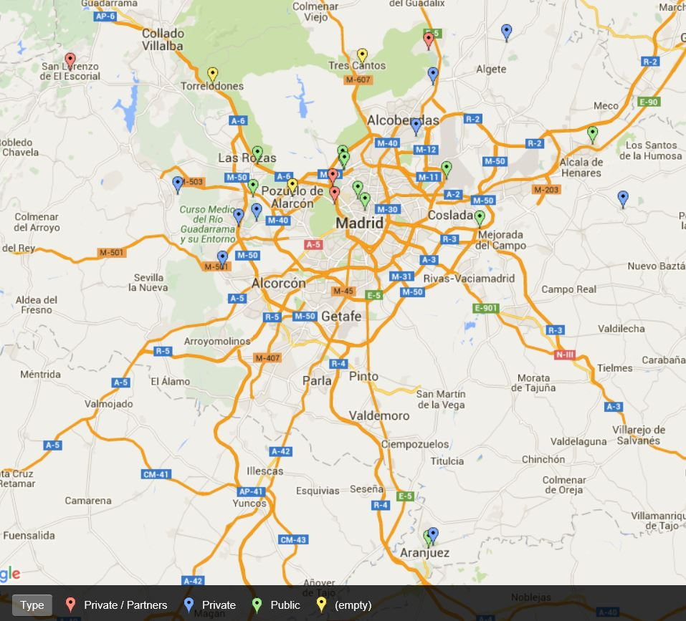
SITUACIÓN ACTUAL | Distribución de las instalaciones de golf
Haz clic en el mapa para una versión más grande..
Una concentración de instalaciones en la zona norte de la Comunidad de Madrid puede causar dificultades a los que viven en el sureste por tener que emplear más de una hora atravesando la ciudad.

Slide 15
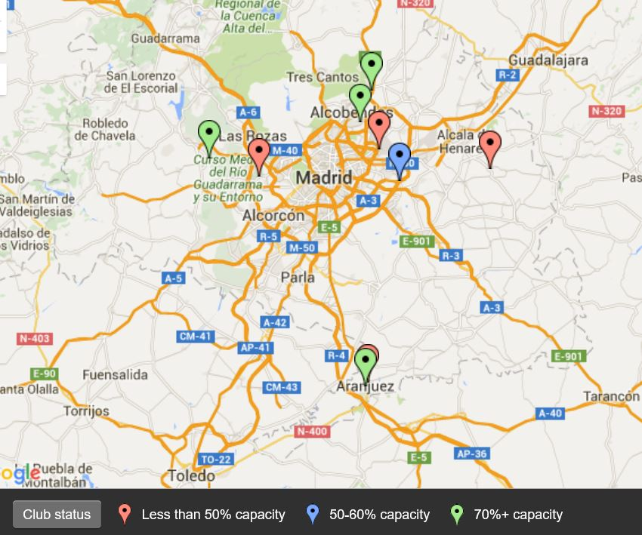
SITUACIÓN ACTUAL | Capacidad de las instalaciones de golf
Haz clic en el mapa para una versión más grande..
Las instalaciones de golf en la zona norte son más propensas a funcionar a más capacidad, debido a la facilidad de acceso para los que viven en esa parte de la Comunidad.

Slide 16
PERSPECTIVA DE LAS INSTALACIONES PARA LA PRÁCTICA DEL GOLF

Slide 17
SOBRE ESTE ELEMENTO | Instalaciones para la práctica del golf
GRUPO OBJETIVO – RESPONSABLES DE INSTALACIONES
El grupo objetivo de esta parte de la investigación lo forman los responsables de dirigir las instalaciones de golf en Madrid.
Se cubrieron 26 clubes de Madrid a través de entrevistas telefónicas en profundidad a sus responsables.
Tuvieron lugar más de 18 horas de conversación con dichos gerentes de las distintas instalaciones de golf.
Otro informe por separado abarca las conclusiones de este grupo más detalladas.
TEMAS CLAVE INVESTIGADOS
Información de antecedentes sobre la estructura del club y su oferta.
Opiniones de la situación actual del golf en Madrid.
Tendencias observadas en la participación y uso de la instalación.
Opiniones sobre cómo podría crecer el golf en Madrid y qué podría hacer la FGM para contribuir al crecimiento.

Slide 18
INSTALACIONES DE GOLF | Antecedentes y situación actual
  PERFILES
Hay varios perfiles socio-demográficos y socio-económicos de socios y jugadores, que varían dependiendo de la ubicación del club y hora de la semana, con los principales grupos identificados como:
  Jugadores con más tiempo libre. Son golfistas que juegan durante la semana y, en general, hombres jubilados con tiempo para jugar.
Deporte en familia. Jugadores de fin de semana, clubes que disfrutan de un rejuvenecimiento con padres jóvenes que juegan.
Ven la oportunidad de practicar deportes en familia.
  MOTIVACIONES
Hay diferentes motivaciones para unirse a los distintos tipos de clubes.
  Clubes Privados
  La exclusividad ofrece a sus socios una identidad elitista. Esto lleva a una actitud proteccionista que implica respetar y cuidar las instalaciones.
  Clubes de abonados con derecho de juego
  Jugar al golf por derecho propio. Les llama menos el estatus y la imagen social.
  Clubes de abonados
  La práctica de deportes y golf. El elitismo social se descarta.
  Clubes sin Campo
  Golf con amigos y pertenencia a una comunidad aportan una mentalidad familiar.

Slide 19
INSTALACIONES DE GOLF | Antecedentes y situación actual
ASPIRACIONES
Los jugadores de golf se unen según la finalidad del club:
  Clubes privados: los socios desean expresar su opinión, y que sea respetada y valorada como accionistas.
  Clubes de abonados con derecho de juego: comparten experiencias con amigos y familiares.
  Clubes de abonados: disfrutan de la flexibilidad de jugar sin compromisos económicos.
  Clubes sin campo: jugar con libertad y sin compromisos.
TENDENCIAS DE GOLF EN MADRID
No hay diferencias sustanciales entre los distintos tipos de clubes, sin embargo, se observan diferencias en los intereses de los perfiles de jugadores, que dependen de una serie de factores clave:
  Etapa de la vida: El tiempo juega un papel muy importante en el potencial del golf. Los jubilados juegan con más frecuencia al tener más tiempo libre en comparación con otros grupos.
  Factores económicos: La crisis ha contribuido a la baja de socios. Aunque han repuntado, las cifras siguen siendo bajas.
  Imagen: Se han puesto en marcha acciones para popularizar el golf, sin embargo, se sigue percibiendo elitista y para ricos.
Jubilados, hombres con familias jóvenes, madres de familias jóvenes y niños de familias jóvenes son los grupos objetivo para las instalaciones de golf en Madrid.
  Es importante promover conexiones familiares y fomentar el juego para lograr mayor participación y captación de socios.
  Fomentar la continuidad si un miembro de la familia juega.

Slide 20
INSTALACIONES DE GOLF | Estrategia y Marketing
Hay dos puntos de vista principales de la situación actual:
No hay suficientes jugadores, "La gente no juega, lo que es un problema y una amenaza para el golf¨.
  resultado de la crisis económica en combinación con la mala imagen del golf.
  el golf ya no se utiliza como herramienta para los negocios.
  la falta de tiempo citada como problema clave.
  el golf no es prioritario para la mayoría de grupos.
Hay jugadores pero las ofertas disponibles no se adaptan a sus necesidades
  con persistentes problemas como la falta de tiempo y la crisis económica, los clubes no están cumpliendo con sus requisitos.
  hay muchos jugadores de golf que no pueden jugar dada la estructura actual de acceso, el compromiso financiero o el requisito de frecuencia de juego para justificar la inversión.
A nivel de clubes, sus responsables identificaron dos estrategias principales para impedir la caída:
La primera se refiere a las escalas económicas que los interesados utilizan para ajustar su presupuesto.
  en este sentido los campos comerciales representan una opción más barata para quienes desean jugar al golf sin ser socios.
  también proporcionan a socios y familias la posibilidad de practicar otros deportes en las instalaciones del club para justificar su afiliación.
  los niños también recibirán instrucción que podría llevar a otros miembros de la familia a participar.
Promover valores sociales en el club de golf.
  los clubes promoverán los beneficios de jugar con socios que no conozcan previamente.
  el interés común contribuiría a estrechar relaciones en el club.

Slide 21
INSTALACIONES DE GOLF | Estrategia y Marketing
Los responsables de instalaciones también identificaron cuatro áreas alrededor de las que se podría desarrollar la estrategia para contrarrestar las barreras a la participación en golf:
Consume mucho tiempo: opción de campos más cortos de 6 ó 9 hoyos para hacer deporte en 2 horas en lugar de 5.
Es caro: promover el alquiler de equipo para principiantes (similar al esquí).
Es elitista: trabajar más la dimensión humana del deporte utilizando personas de referencia para eliminar el estigma de tantos años.
Es desafiante: cambiar las reglas para hacerlo más divertido.
¿QUE PUEDE HACER LA FGM POR LOS CLUBES?
Lograr mayor satisfacción entre sus socios.
  Hay sensación de distanciamiento entre los federados y la federación.
Continuar promoviendo la exitosa iniciativa "Golf en Colegios".
Continuar desarrollando programas y torneos infantiles.
Ayudar a los clubes en las negociaciones del precio del agua, IVA e impuesto de sociedades.
  Ayudar también a los clubes a ejercer presión sobre el gobierno o Comunidad de Madrid para negociar algunos impuestos, actualmente de gran coste para los clubes de la zona.
Apoyar a los clubes en la promoción y comercialización.
  Compartir ideas para incrementar el nivel de interés en golf.
  Provisión de más material para ayudar a los clubes a atraer nuevos jugadores.
  Proporcionar asesoramiento sobre la mejor manera de comercializar una instalación en particular.

Slide 22
INSTALACIONES DE GOLF | Estrategia y Marketing
¿QUÉ PUEDE HACER LA FGM POR EL GOLF?
Tratar de cambiar la percepción negativa del golf
  Desmitificar la imagen negativa del golf maximizando sus virtudes como un deporte accesible, sostenible y respetuoso con el medio ambiente.
Optimizar la imagen del golf
  Fomentar la práctica del golf como un deporte popular a través de la televisión, los medios y personajes de referencia etc.
  Promover la cualidad del golf como deporte para todas las edades que además se puede practicar en familia.
  Promover el turismo de golf en la ciudad poniendo en marcha iniciativas similares a las que se utilizan en otras comunidades.
  Intentar captar jugadores potenciales en lugar de centrarse en el número de federados.
  Campañas empresariales de promoción del golf como catalizador de beneficios sociales.
  Invertir en formación dirigida a los profesionales y personal que trabaja en instalaciones de golf.

Slide 23
INSTALACIONES DE GOLF | Mirando adelante
El golf se enfrenta a una serie de problemas que hacen difícil que prospere en la sociedad actual. La falta de tiempo es un problema clave, ya que jugar 5 horas o más puede impedir que muchos salgan al campo.
  Jóvenes y niños no encajan bien con la oferta tradicional de los clubes. Ofrecer formatos más cortos ayudaría a convertirlo en una experiencia de 2 horas.
La crisis económica también ha sido un problema. Las familias recortan gastos viéndose obligadas a darse de baja como socios.
  Muchas de estas familias (especialmente las mujeres) no juegan al golf.
  Para contrarrestarlo, se recomienda promover el uso de otras instalaciones disponibles para atraer a los cónyuges/hijos fomentando la idea de club familiar.
Desarrollar estrategias enfocadas a productos intergeneracionales que promuevan el golf de abuelos a niños.
  Otras opciones mencionadas son la formación de jugadores jóvenes. Esto no sólo tiene beneficios a largo plazo sino que también anima a otros miembros de la familia a jugar.
También es importante desmitificar el golf como un deporte.
  La imagen del golf necesita reflejar mejor la realidad.
  Debe ser visto como sostenible, respetuoso con el medio ambiente, intergeneracional, popular y asequible para contrarrestar la imagen de deporte caro y elitista.
  La principal sugerencia es incorporar reportajes en la prensa y comunicación en el mundo del golf.

Slide 24
PERSPECTIVA DE LOS GOLFISTAS EN ACTIVO

Slide 25
SOBRE ESTE ELEMENTO | Golfistas en Activo
GRUPO OBJETIVO – GOLFISTAS EN ACTIVO
El grupo objetivo de esta parte de la investigación es el de los golfistas en activo partiendo de "soy jugador de golf y he jugado en los últimos 12 meses".
A este grupo se llegó a través de una encuesta en línea realizada por la FGM a su base de datos.
La encuesta estaba diseñada de manera que el grupo de golfistas en activo sólo viera las preguntas relevantes para ellos.
De la base de datos de la FGM respondieron 2016 personas.
  De las cuales, 1866 eran golfistas en activo
La encuesta se realizó del 7 de diciembre de 2015 al 10 de enero de 2016.
TEMAS CLAVE INVESTIGADOS
Información básica sobre hábitos y comportamiento.
Frecuencia de juego en 2014 y predicciones para el 2016.
Razones por las que jugar al golf.
Percepción sobre Madrid como ciudad de golf.
Ideas para la popularización del golf en Madrid entre personas que ya están involucradas.
Repercusión sobre iniciativas concretas para su implementación en los clubes de los encuestados.

Slide 26
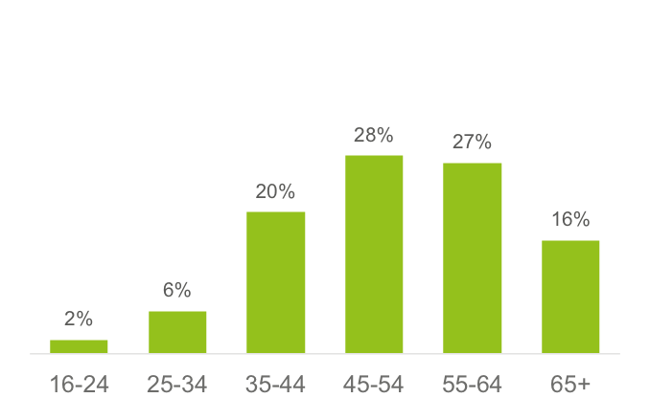
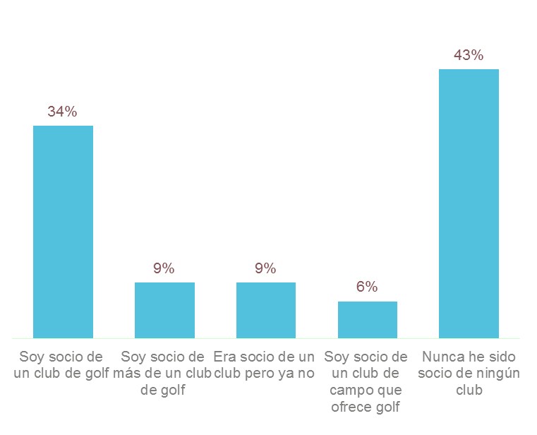
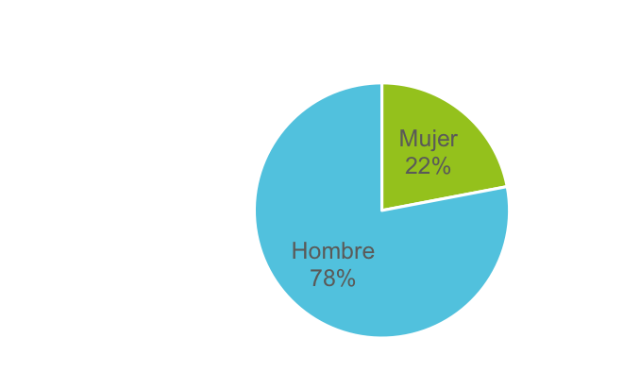
GOLFISTAS EN ACTIVO | Perfil del grupo
Hay una división bastante homogénea entre socios de club y jugadores independientes: 43% nunca han sido socios de un club, mientras que 9% se han dado de baja.
Este grupo está compuesto por mayoría de hombres en sus cuarenta o cincuenta años.

Slide 27
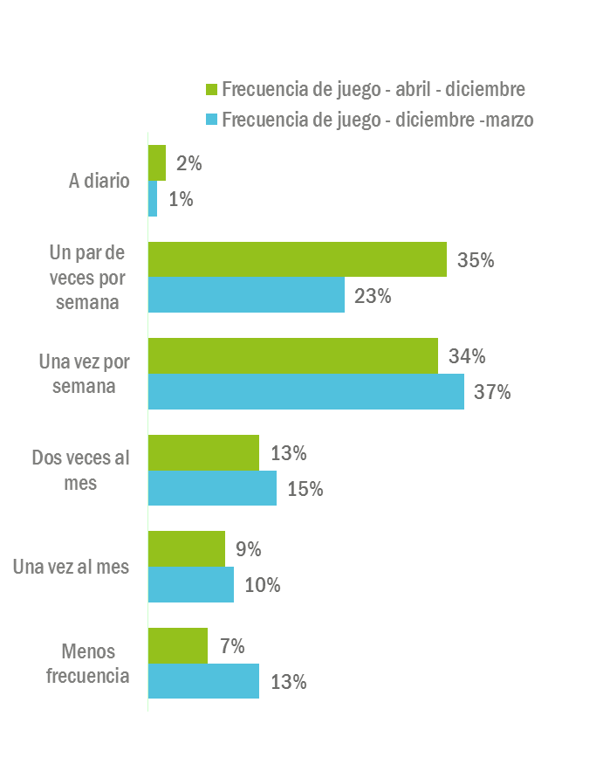
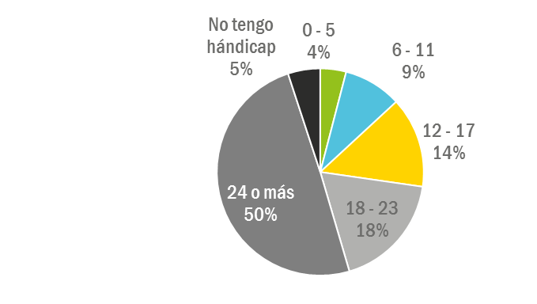
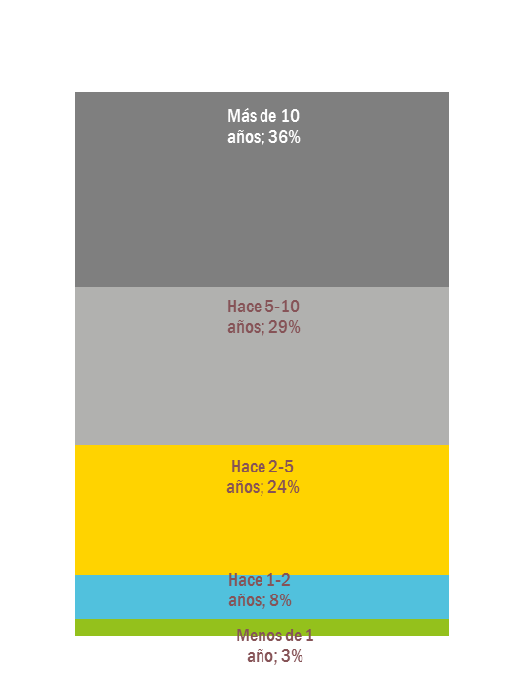
GOLFISTAS EN ACTIVO | Hábitos de juego
La mayoría de los golfistas en activo están muy implicados: 65% llevan jugando más de 5 años.
Incluso en la temporada baja, los golfistas en activo en Madrid juegan una vez a la semana o más.

Slide 28
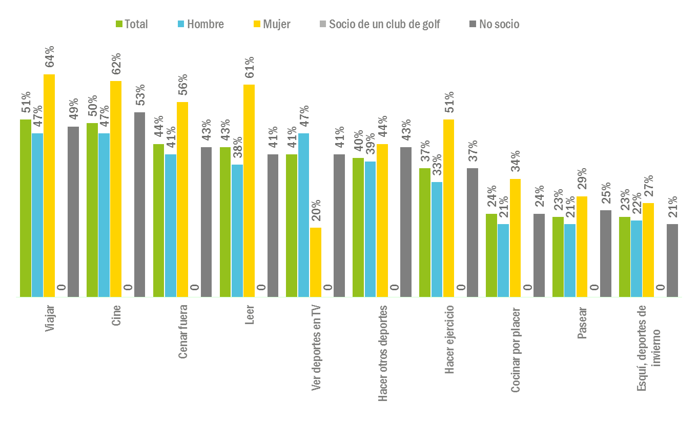
GOLFISTAS EN ACTIVO | Otras actividades - Top 10
Los golfistas en activo forman parte de un grupo que participa en muchas otras actividades además del golf.

Slide 29
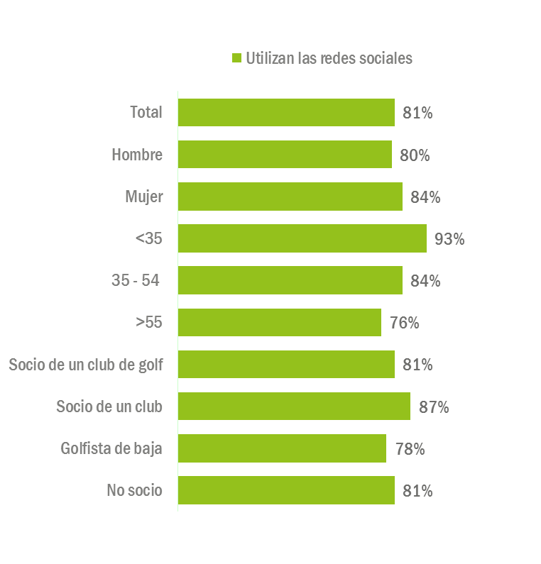
GOLFISTAS EN ACTIVO | el uso de redes sociales
Total Socio de un club No socio
El uso de las redes sociales es alto en todos los ámbitos, siendo Facebook y Google+ las dos más populares.

Slide 30
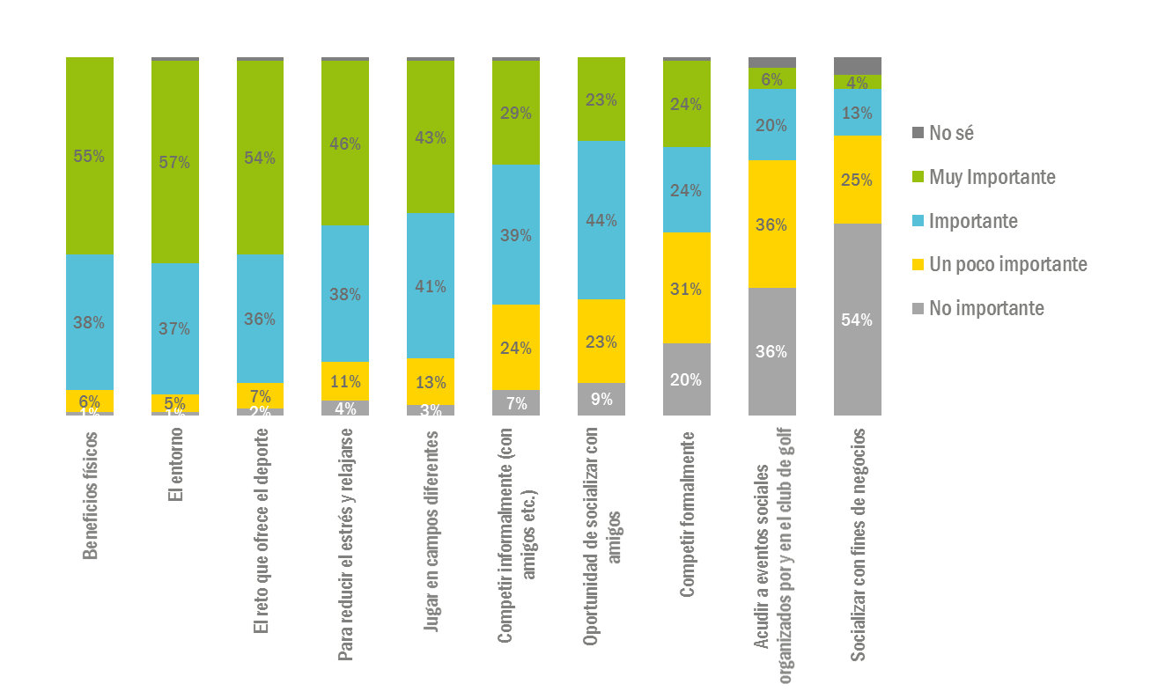
GOLFISTAS EN ACTIVO | Razones para la práctica del golf
El ejercicio, el entorno, el reto y la relajación, son las principales razones para los jugadores de golf de Madrid.

Slide 31
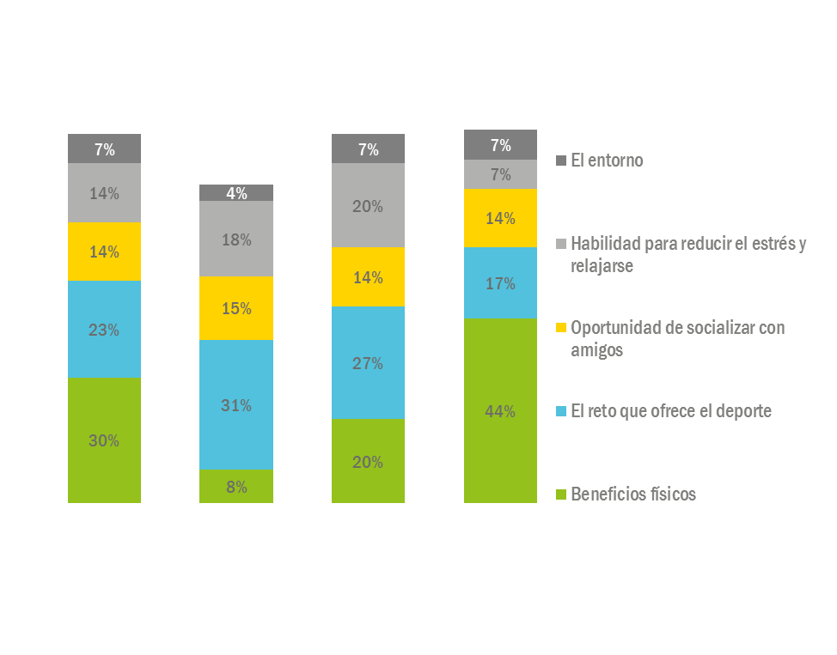
GOLFISTAS EN ACTIVO | Razón principal para la práctica del golf
La principal razón para la práctica del golf varía según la edad: los golfistas más jóvenes se sienten más atraídos por el reto que ofrece el juego, mientras que los mayores se sienten más atraídos por el ejercicio y los beneficios físicos del golf.
Total <35 35 – 54 55+

Slide 32
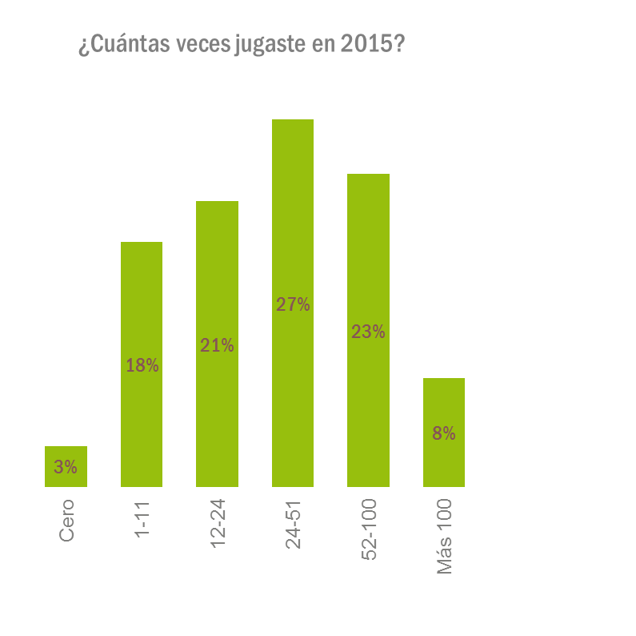
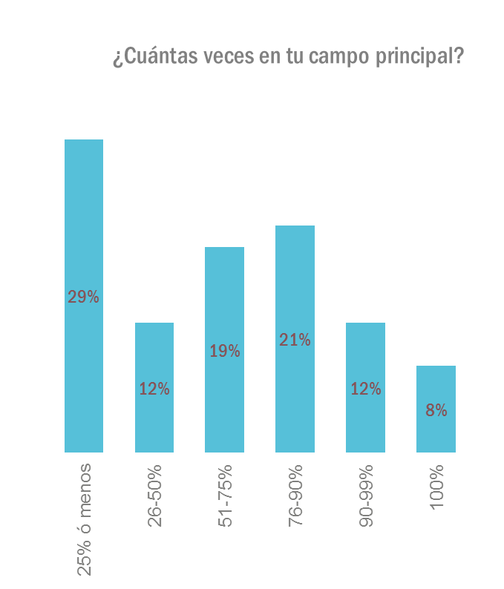
GOLFISTAS EN ACTIVO | Golf en 2015

Slide 33

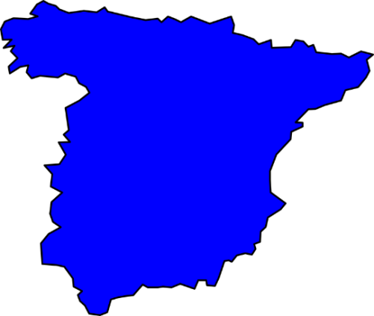

GOLFISTAS EN ACTIVO | Viajes de golf
59% viajó por España para jugar al golf en 2015
15% viajó fuera de España para jugar al golf en 2015

Slide 34
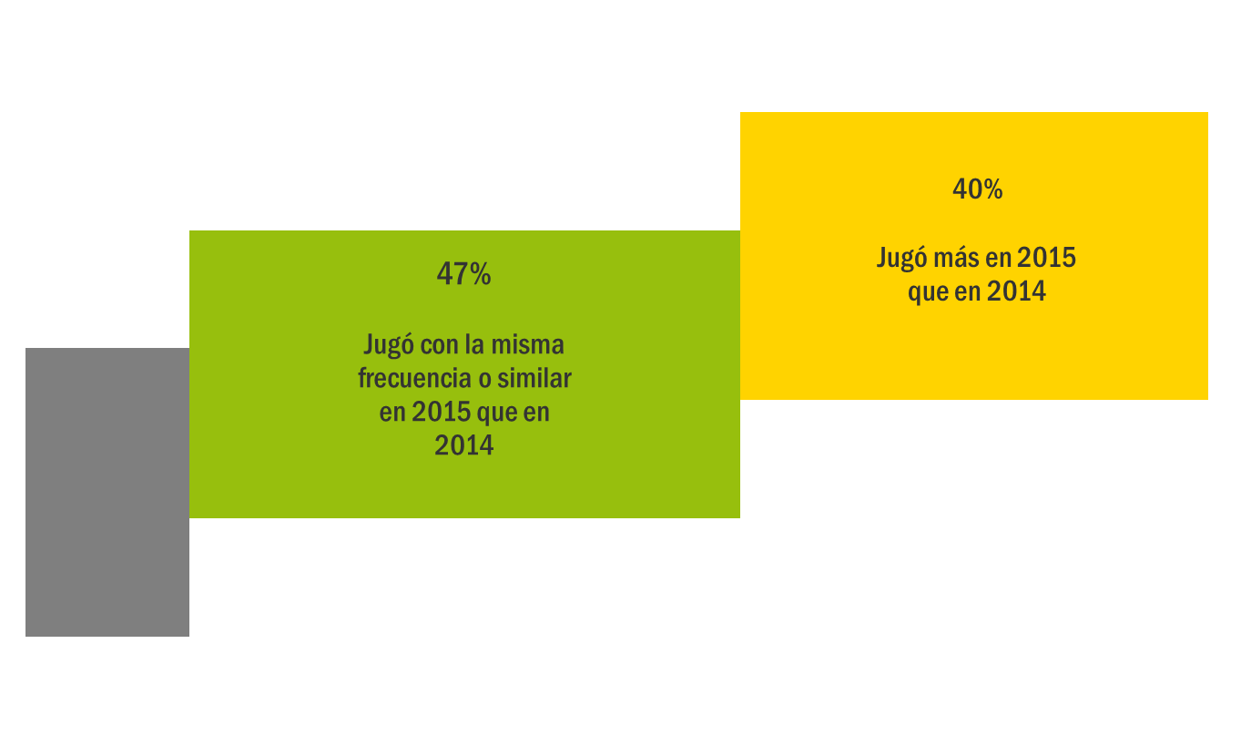
GOLFISTAS EN ACTIVO | Cambiar los hábitos de golf
14%
Jugó menos en 2015 que en 2014
Es muy positivo que la frecuencia de juego fuese la misma o incluso hubiese aumentado en 2015 en comparación con 2014.
Menos del 15 % jugó menos en 2015 que el año anterior.

Slide 35
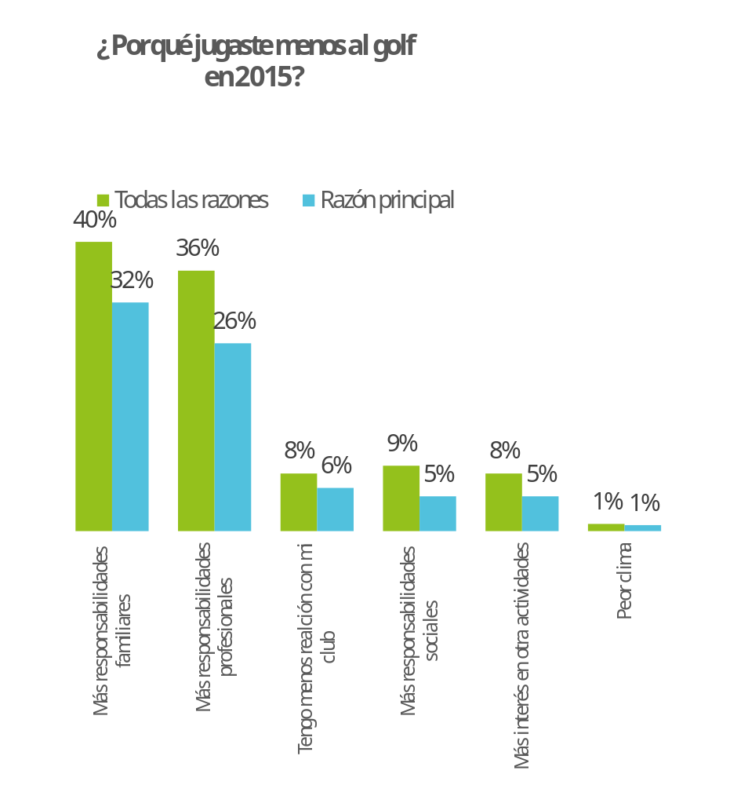
GOLFISTAS EN ACTIVO | ¿Por qué hubo diferencia?
Un creciente interés en el golf fue la principal razón para el incremento de juego en 2015, una noticia muy positiva para la FGM.
El descenso de juego estuvo relacionado generalmente con compromisos externos.

Slide 36
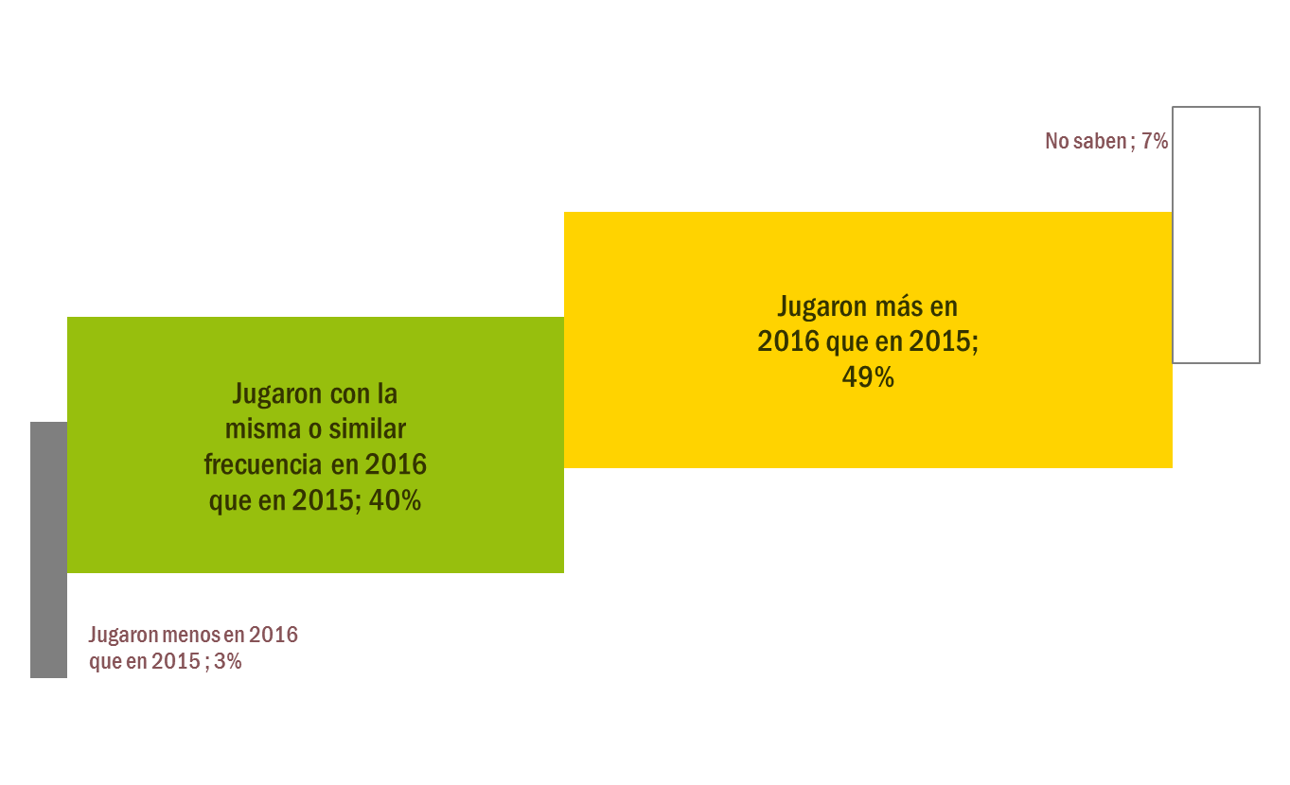
GOLFISTAS EN ACTIVO | Hacia delante
Continuando con la tendencia positiva, la mayoría anticipó que jugaría aún más en 2016 que en 2015.

Slide 37
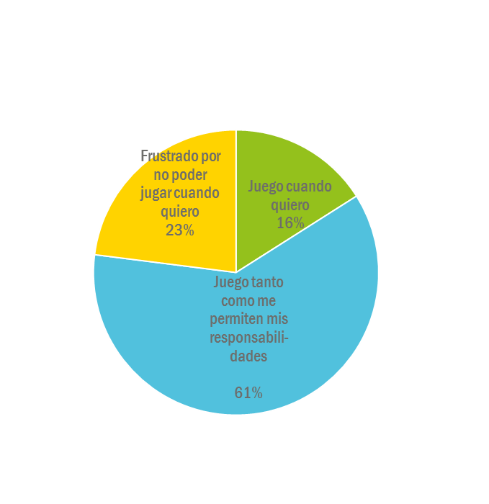
GOLFISTAS EN ACTIVO | Frecuencia de juego
 | Total | Hombre | Mujer | < 35 | 35 – 54 | Más de 55 | Socio de un club de golf | Golfista de baja | No socio
Juego cuando quiero | 16% | 17% | 14% | 16% | 6% | 27% | 21% | 8% | 12%
Juego cuando mis responsabilidades me lo permiten | 61% | 61% | 60% | 55% | 69% | 53% | 65% | 58% | 57%
Frustrado por no poder jugar tanto como quiero | 23% | 22% | 26% | 29% | 25% | 20% | 14% | 33% | 30%
Menos de una cuarta parte se sintieron frustrados por no haber podido jugar tanto como quisieron.
Este porcentaje fue más alto entre quienes se dieron de baja de un club, y por el contrario menor entre aquellos que eran socios de un club.

Slide 38
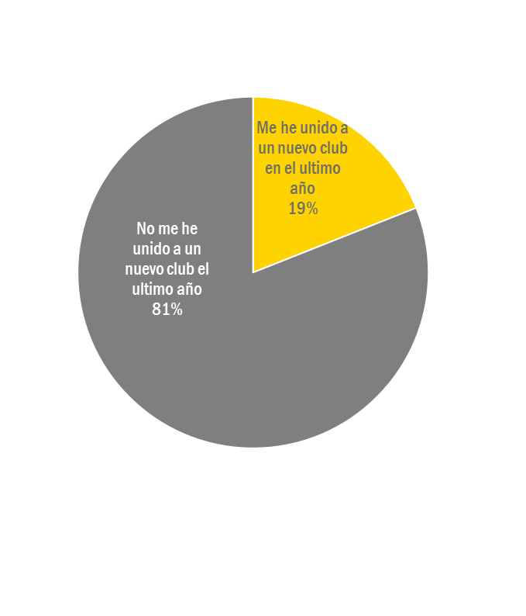
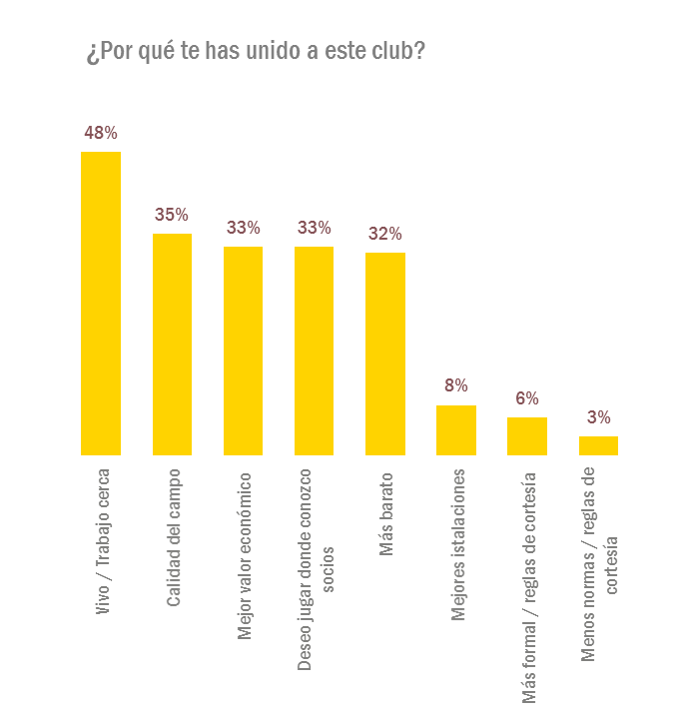
GOLFISTAS EN ACTIVO | Socios de clubes de golf
Pocos socios de un club se habían dado de alta en otro club en el último año.
El cambio se debió a la proximidad a la vivienda o al trabajo.

Slide 39
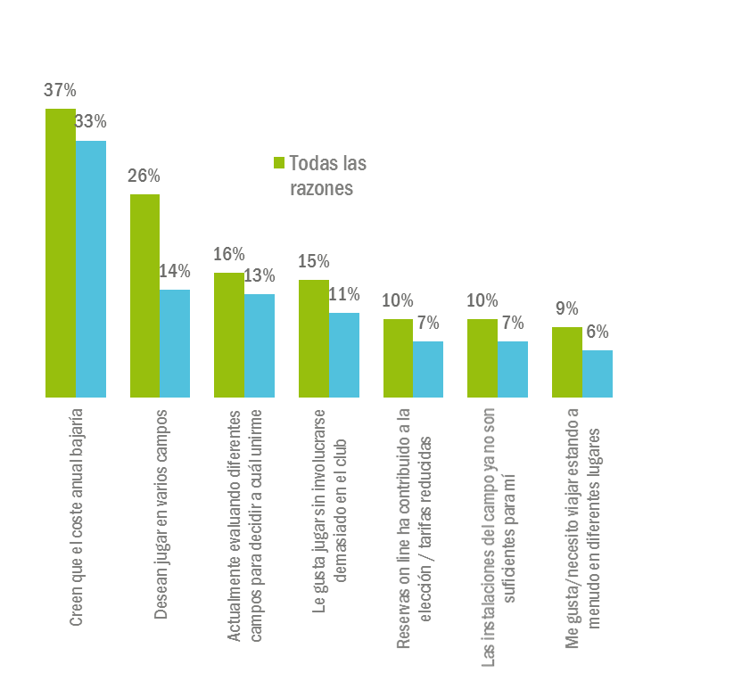
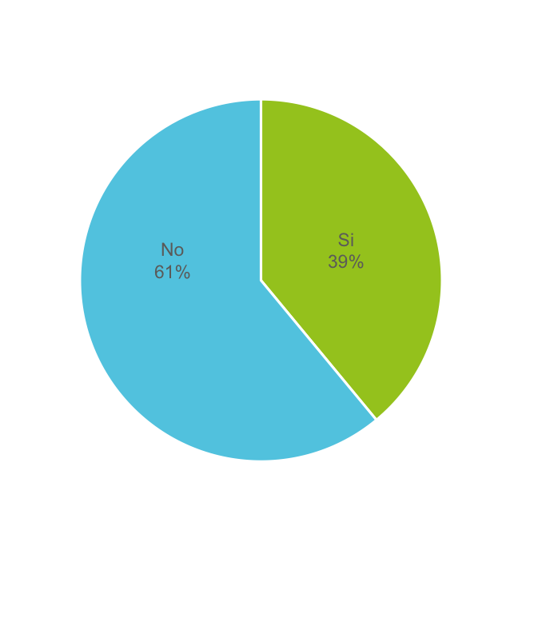
GOLFISTAS EN ACTIVO | Socios de baja
¿Se podría haber hecho algo para que continuase siendo socio?
Razón Principal
“Bajar el precio”

Slide 40
GOLFISTAS EN ACTIVO | iniciativas para el crecimiento
Socios de clubes creen que ofertas como ‘prueba el golf' en días a precio reducido, sería la forma más eficaz de atraer a nuevos jugadores.
- Aunque a menos de la mitad les gustaría ver este tipo de ofertas en su club.
Ninguna

Slide 41
GOLFISTAS EN ACTIVO | ¿Por qué no juegan amigos y familiares?
 | Total golfistas en activo | Hombre | Mujer | <35 | 35 - 54 | >55 | Socio de un club de golf | Socio de baja | No socio
Se tarda mucho, falta de tiempo | 41% | 41% | 42% | 37% | 44% | 39% | 43% | 40% | 38%
Demasiado caro | 35% | 34% | 39% | 44% | 33% | 36% | 30% | 43% | 40%
Muy difícil | 31% | 33% | 25% | 33% | 33% | 28% | 31% | 29% | 32%
Insuficientes instalaciones para la práctica | 28% | 27% | 31% | 19% | 27% | 31% | 28% | 31% | 27%
Tienen una imagen del golf negativa | 26% | 25% | 27% | 38% | 26% | 23% | 25% | 22% | 27%
No tienen con quién jugar de su misma edad | 9% | 9% | 9% | 6% | 11% | 8% | 8% | 9% | 10%
No es suficientemente dinámico, se hace poco ejercicio | 7% | 7% | 9% | 15% | 8% | 5% | 8% | 6% | 7%
Demasiado lento | 5% | 5% | 5% | 8% | 6% | 2% | 6% | 4% | 3%
Demasiadas reglas | 3% | 3% | 2% | 4% | 3% | 2% | 2% | 4% | 2%

Slide 42
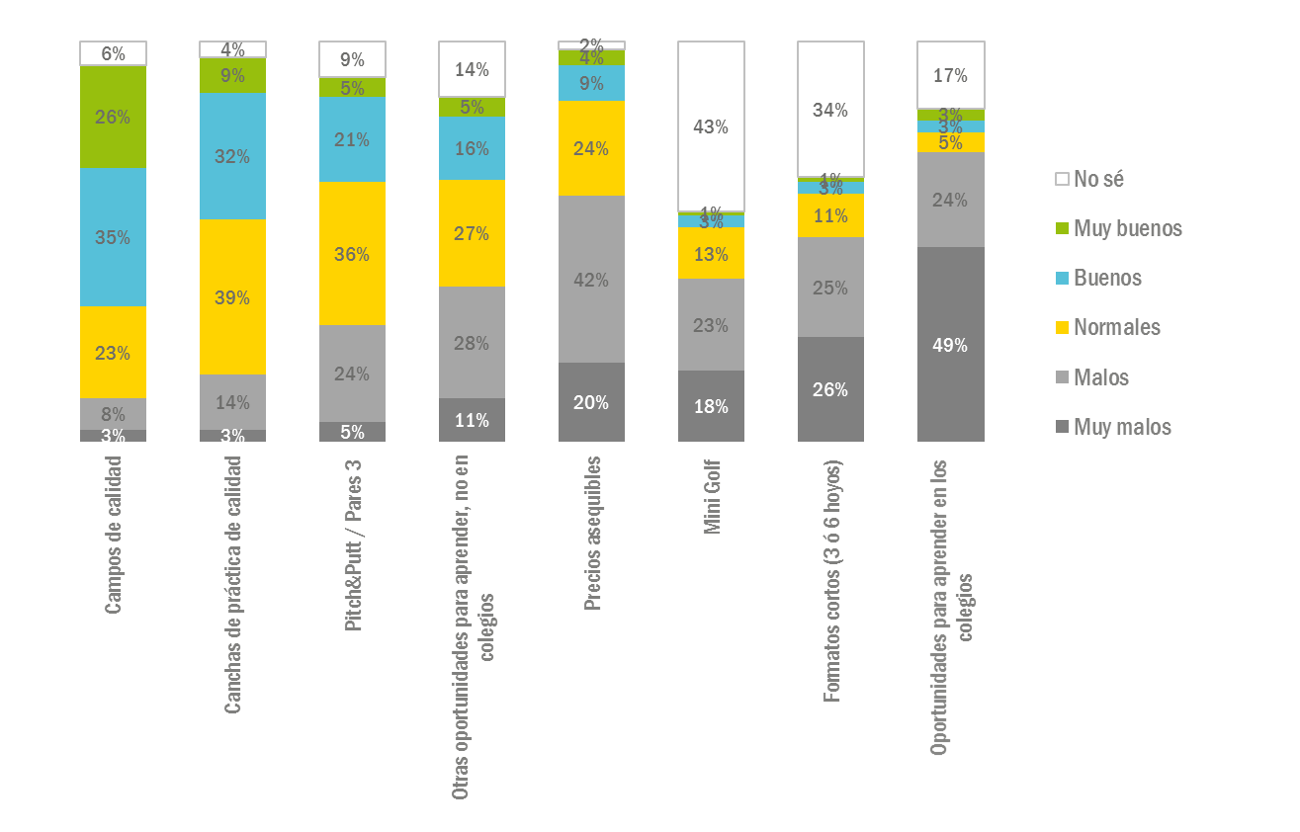
GOLFISTAS EN ACTIVO | Opiniones sobre el golf en Madrid
Consideran buenos los campos de golf de Madrid. Pero otras áreas recibieron comentarios menos positivos: oportunidades de jugar al golf en colegios, disponibilidad de formatos de juego alternativos y campos con tarifas asequibles.

Slide 43
GOLFISTAS EN ACTIVO | Haciendo crecer el golf en Madrid
Retransmisión televisiva en abierto de competiciones donde participen jugadores españoles.
Precios más bajos, sin tener que estar federados, y federarse sólo si se compite, no necesitar hándicap para salir al campo.
Jornadas de puertas abiertas en los clubes
Atraer a personas de 25 a 35 años para que a su vez traigan a su pareja e hijos. Para ello, construir cuatro canchas de prácticas en las afueras de Madrid a precios asequibles.
Campos de menos hoyos para principiantes, más fácil, más rápido y más barato.
Promover el golf como divertido, relajante y estimulante.
Creación de más campos públicos donde se pueda jugar a precios asequibles sin ser socio. Precios más bajos para niños / jóvenes.
Organizar competiciones el viernes por la tarde o sábado por la mañana.
Dar a conocer este deporte, que lo prueben y vean el entorno. Creo que la mayoría lo ve muy lejano e inalcanzable.
Debes acercarte a la gente y no esperar a que te busquen.
Creo que se deberían construir campos públicos con precios razonables (por ejemplo, la Real Federación Española de Golf tiene precios muy altos para ser un campo público) y llevar el
golf a los colegios.
Ofrecer más información y suprimir la imagen de elitismo.

Slide 44
PERSPECTIVA DE LOS GOLFISTAS DE BAJA

Slide 45
SOBRE ESTE ELEMENTO | Golfistas de baja
GRUPO OBJETIVO – GOLFISTAS DE BAJA
El grupo objetivo de este elemento de la investigación son los golfistas que abandonaron el golf, habiéndolo practicado en el pasado, de acuerdo con que "solía ​​jugar al golf, pero no lo he hecho en los últimos 12 meses".
A este grupo se llegó a través de una encuesta en línea realizada por la FGM a su base de datos.
El cuestionario estaba diseñado de forma que los jugadores no practicantes sólo veían las preguntas relevantes para ellos.
2016 federados respondieron a dicha encuesta
- De los cuales, 96 eran jugadores no practicantes.
La encuesta se realizó del 7 de diciembre de 2015 al 10 de enero de 2016.
TEMAS CLAVE INVESTIGADOS
Información básica sobre hábitos y comportamiento previos.
Razones por las que los encuestados dejaron de jugar al golf.
Probabilidad de volver a jugar al golf en el futuro.
Percepciones sobre el golf en Madrid.
Ideas para popularizar el golf en Madrid entre las personas que ya están involucradas.
Repercusión sobre iniciativas concretas para fomentar la vuelta de los encuestados al golf en el futuro.

Slide 46
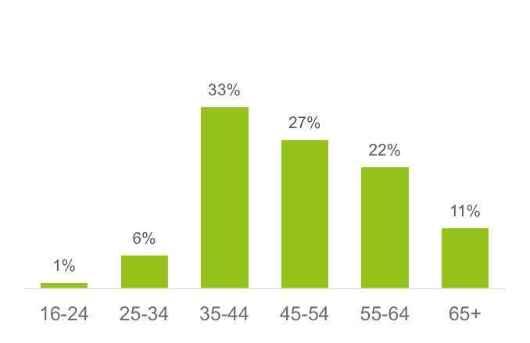
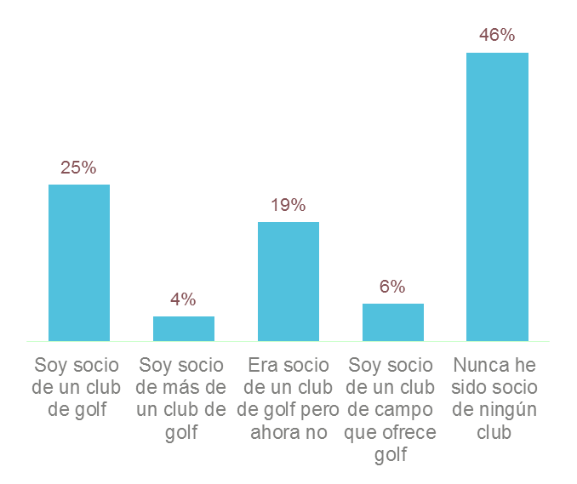
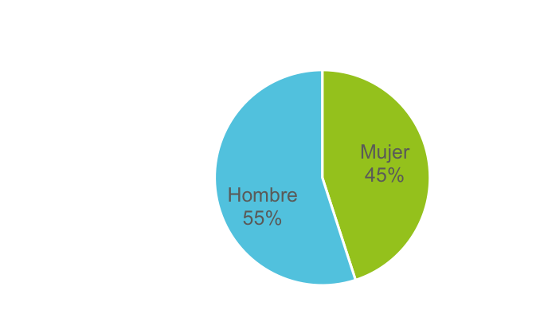
GOLFISTAS DE BAJA | Perfil de grupo
En este grupo tendían a ser más jóvenes, un tercio tenían entre 35-44 años.
A pesar de que este grupo no había jugado en el último año, el 35% todavía mantenía algún tipo de relación con el club.

Slide 47
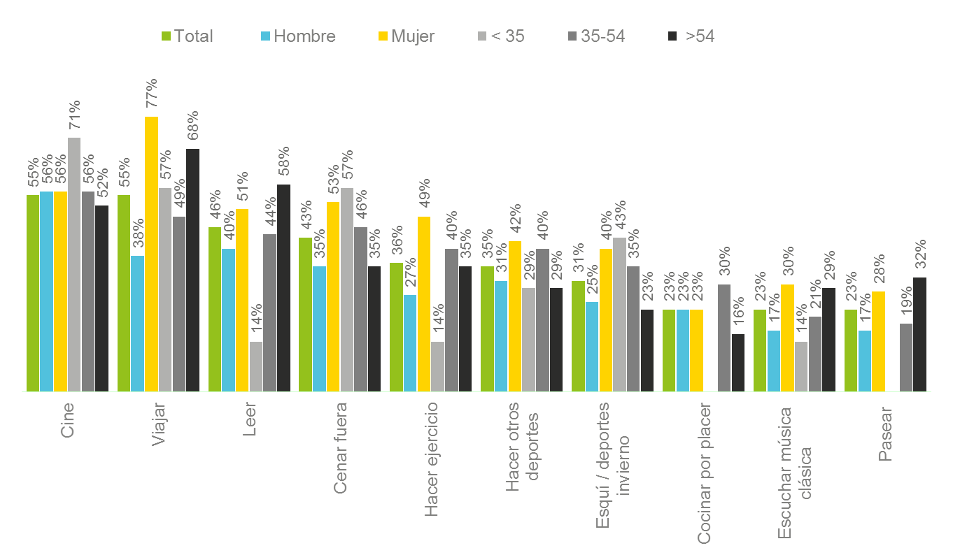
GOLFISTAS DE BAJA | Otras actividades - Top 10

Slide 48
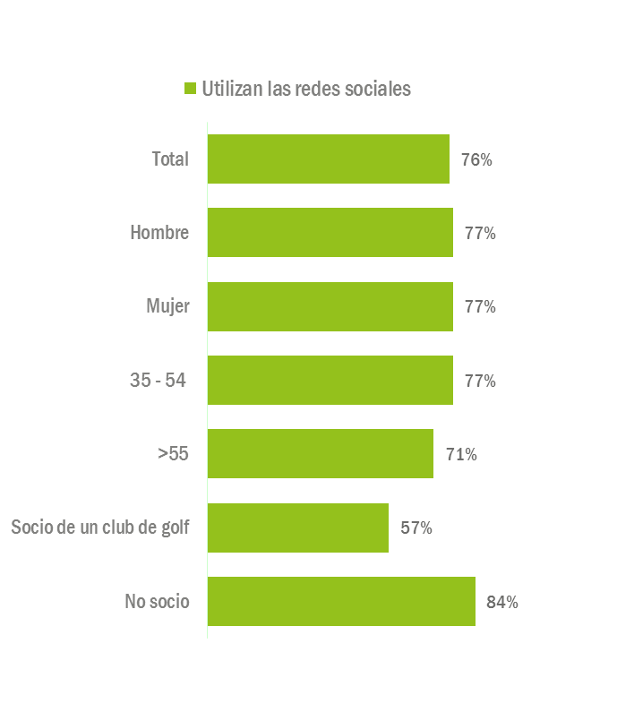
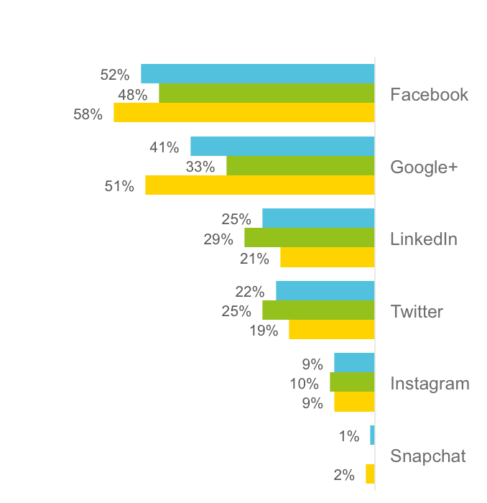
GOLFISTAS DE BAJA | el uso de redes sociales
Total Hombre Mujer
Total
Hombre
Mujer
35-54
54+
Socio de un club
No socio
Utilizan mucho las redes sociales, aunque un poco menos los que estando de baja mantuvieron su relación con el club.

Slide 49
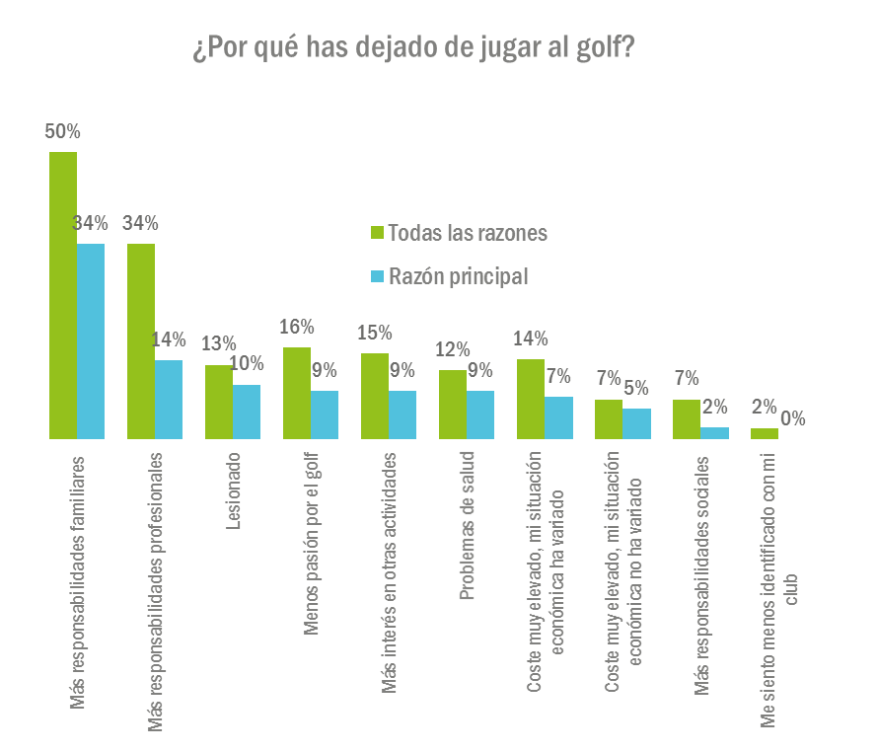
GOLFISTAS DE BAJA | ¿Por qué lo dejaron?
El aumento de compromisos familiares y laborales fueron la principal razón para no continuar con el golf, correspondiendo al perfil de edad de golfistas de baja con familias jóvenes.
Del lado positivo, menor pasión por el golf o sensación de alejamiento del club no fueron las principales razones para haber dejado de jugar en el último año.
La mayoría de los golfistas de baja tenía previsto volver a jugar en el futuro una vez que variasen sus circunstancias personales.

Slide 50
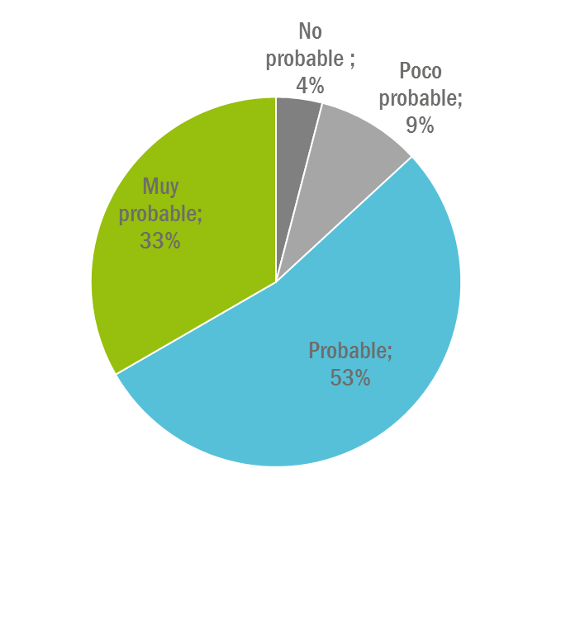
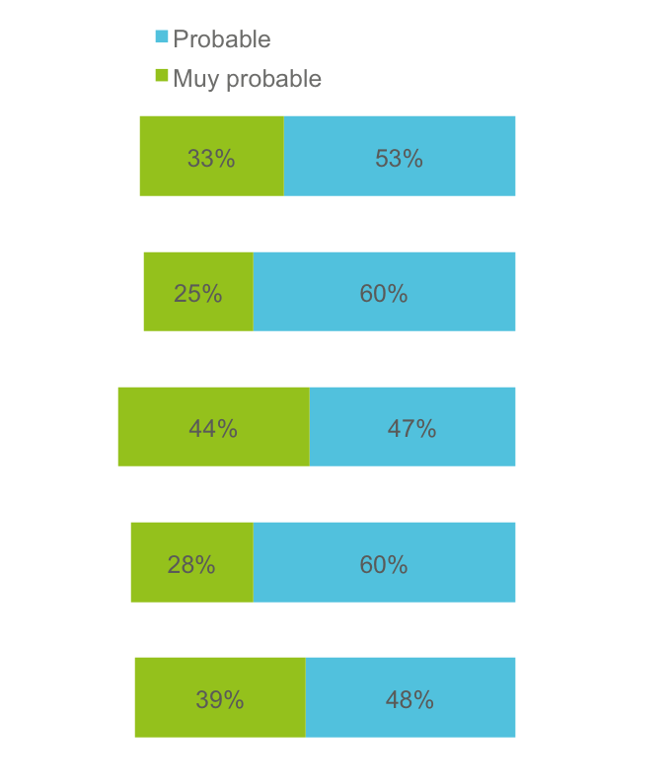
GOLFISTAS DE BAJA | La probabilidad de retomar
Total
Hombre
Mujer
35-54
55+
De aquellos que eran propensos a volver a jugar al golf en el futuro, el 74% creía que empezaría el próximo año, y el 11% creía que lo haría en un plazo de 2 años.

Slide 51
GOLFISTAS DE BAJA | ¿Por qué?
67 personas dieron una razón por la que volverían a jugar al golf en el futuro…
11 personas dieron una razón por la que no jugarían al golf en el futuro ...
Porque me voy a jubilar y tendré todo el tiempo del mundo.
Espero retomar el deporte cuando cambien los compromisos familiares.
He perdido el interés.
Mis hijos serán mayores
no tengo tiempo
Precios. Se ha convertido en un deporte solamente para ricos.
La recuperación de la lesión de rodilla que he tenido.
Mejora de la situación económica y para disfrutar con mi hijo, si él juega.
Mis compromisos familiares ya no requerirán tanta atención.
No merece la pena pagar una licencia considerando lo poco que se utiliza.
Echo de menos estar al aire libre y pegarle a la bola, sobre todo el sonido cuando le pegas bien.

Slide 52
GOLFISTAS DE BAJA | Iniciativas para el crecimiento
Este grupo de golfistas de baja cree que la oferta “días “happy hour” para darle una oportunidad al golf” sería la forma más eficaz de atraer a nuevos jugadores, que también se animarían a jugar al golf en el futuro.
Disponibilidad de competiciones de formato corto, además de campos cortos, también tendrían efectividad.
Iniciativas en relación con los niños y la participación familiar serían buenas ideas, aunque los encuestados admitieron que dichas iniciativas no les animarían a jugar más al golf.

Slide 53
GOLFISTAS DE BAJA | ¿Por qué no juegan amigos y familiares?
 | Total | Hombre | Mujer | 35 - 54 | 55+
Se tarda mucho en jugar, falta de tiempo | 50% | 49% | 52% | 51% | 55%
Demasiado caro | 36% | 39% | 31% | 40% | 29%
Insuficientes instalaciones para la práctica | 35% | 35% | 36% | 35% | 39%
Muy difícil | 21% | 22% | 19% | 16% | 29%
Tienen una imagen del golf negativa | 20% | 24% | 17% | 22% | 13%
No tienen con quién jugar de su misma edad | 12% | 10% | 12% | 9% | 19%
No es suficientemente dinámico, se hace poco ejercicio | 11% | 8% | 14% | 11% | 3%
Demasiado lento | 5% | 6% | 5% | 7% | 3%
Demasiadas reglas | 4% | 6% | 2% | 5% | 3%

Slide 54
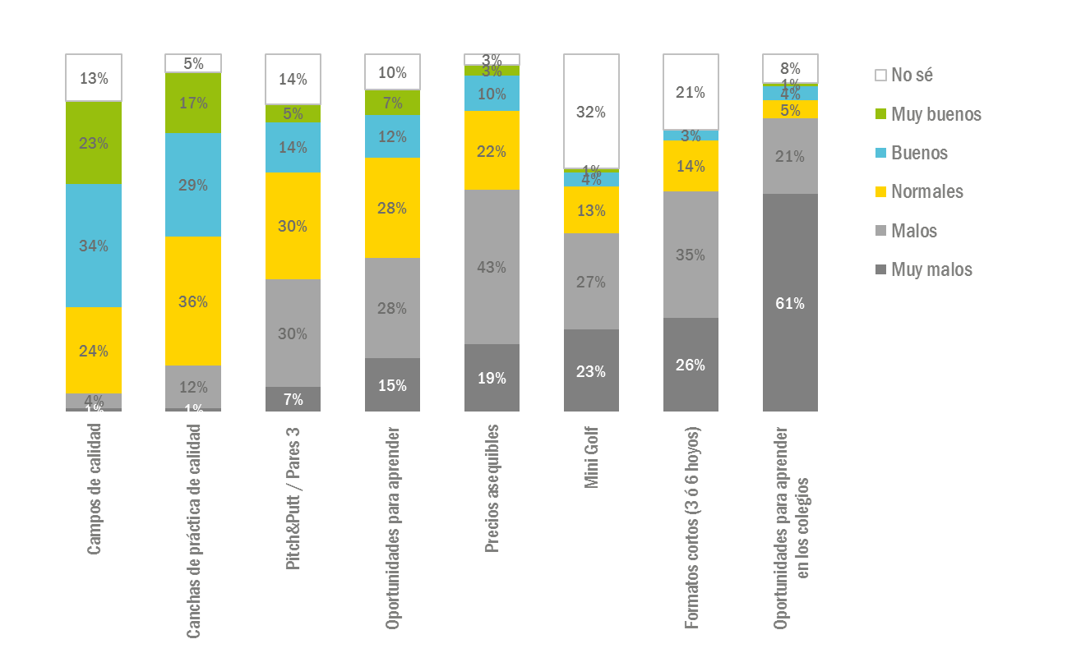
GOLFISTAS DE BAJA | Opiniones sobre el golf en Madrid
Consideran buenos los campos de golf de Madrid.
Pero otras áreas recibieron comentarios menos positivos: oportunidades de jugar al golf en colegios, disponibilidad de formatos de juego alternativos y campos con tarifas asequibles.

Slide 55
GOLFISTAS DE BAJA | Para que el golf crezca en Madrid
Más campos gratis promovidos por las federaciones para atraer a más jugadores.
Una mejor formación lo haría más divertido, sería un deporte menos frustrante y el jugador empezaría a disfrutarlo antes. Instalaciones de hoyos cortos también ayudarían en este sentido.
Mejor acceso a las instalaciones.
Más pitch & putt.
Más información sobre el deporte y sus beneficios para la salud.
Más publicidad
Precios mas bajos.
Acceso a más campos.
Más torneos de aficionados para los que no pertenezcan a ningún club.

Slide 56
PERSPECTIVA DE LOS GOLFISTAS POTENCIALES

Slide 57

SOBRE ESTE ELEMENTO | Golfistas potenciales
GRUPO OBJETIVO – GOLFISTAS POTENCIALES
El grupo objetivo de este elemento de la investigación lo forman quienes actualmente no juegan al golf.
A este grupo se accedió a través de entrevistas cara a cara realizadas en cinco lugares de Madrid.
Para las entrevistas se escogieron los siguientes lugares frecuentados por personas que no muestran rechazo al deporte:
  Decathlon Alcobendas
  Decathlon San Sebastián de los Reyes
  Decathlon Majadahonda
  Decathlon San Fernando de Henares
  Gimnasio Go Fit Montecarmelo
En total fueron entrevistadas 256 personas para completar esta parte del proyecto
La encuesta se realizó del 7 de diciembre de 2015 al 10 de enero de 2016.
TEMAS CLAVE INVESTIGADOS
Información básica sobre hábitos y comportamiento.
Razones por las que los encuestados hacen deporte en general.
Razones por las que los encuestados no juegan golf.
Opiniones sobre el golf en Madrid.
Ideas para popularizar el golf en Madrid entre personas que ya están involucradas.
Repercusión sobre iniciativas concretas para que los encuestados comenzasen a jugar al golf

Slide 58
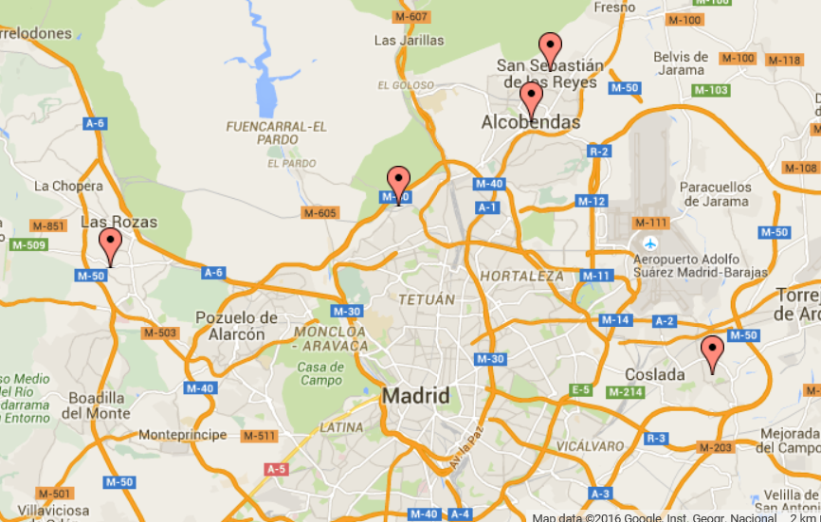
GOLFISTAS POTENCIALES | Ubicación de las entrevistas

Slide 59
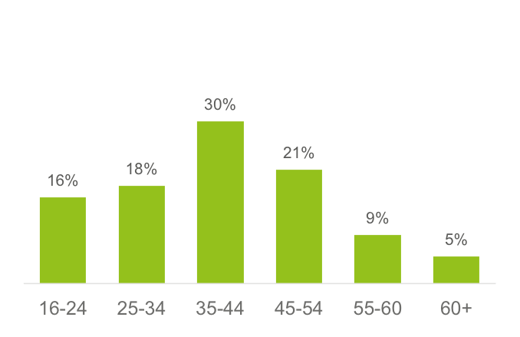
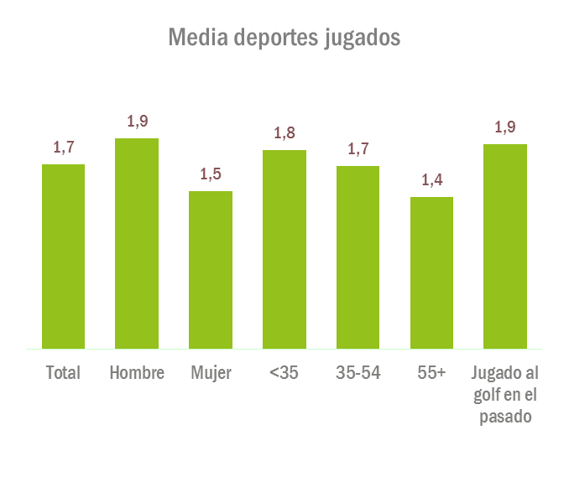
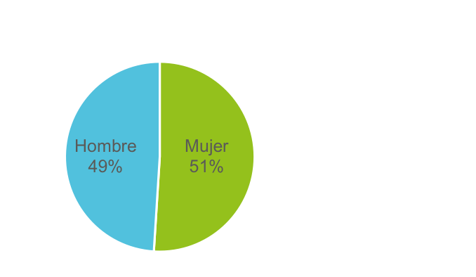
GOLFISTAS POTENCIALES | Perfil de grupo
Golfistas potenciales forman el grupo que no rechaza el deporte en general, pero actualmente no juegan al golf.
Este grupo es de perfil más joven que los golfistas en activo y golfistas de baja, siendo probable que ya practique una media de 1,7 deportes.

Slide 60
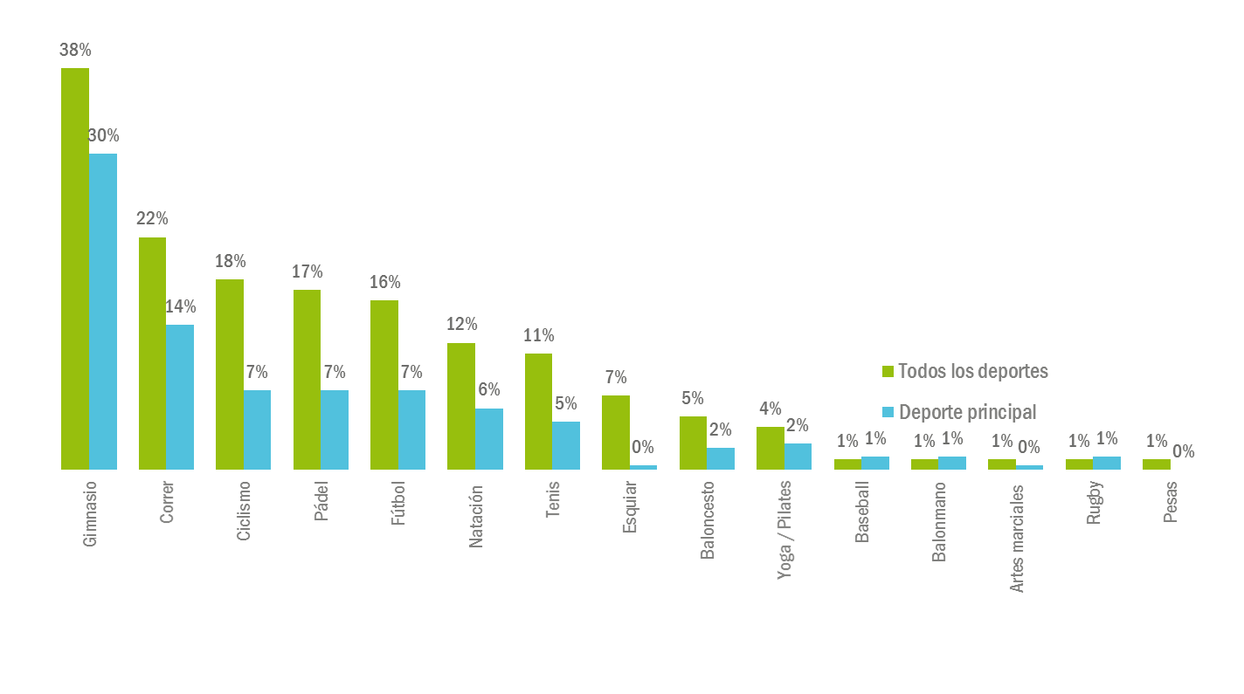
GOLFISTAS POTENCIALES | Actividades deportivas actuales
Los cinco primeros deportes que practica el grupo de golfistas potenciales se corresponden con la participación general que esperaríamos ver en España.
Ir al gimnasio, correr y montar en bicicleta son deportes que casi no requieren organización, se pueden practicar en cualquier momento y no es necesario ir en grupo o en pareja, ni reservar hora.
El coste de estas actividades es relativamente bajo.
Estos deportes se adaptan a cualquier estilo de vida de las personas con poco tiempo libre y con muchos compromisos externos.

Slide 61
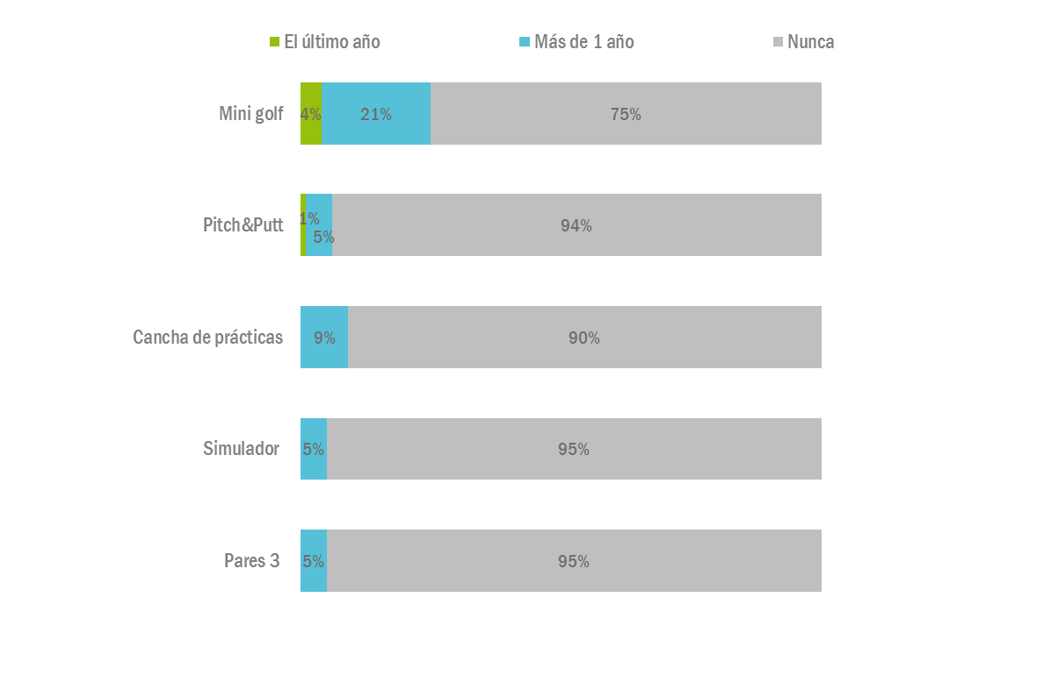
GOLFISTAS POTENCIALES | Experiencia previa con el golf
La experiencia previa con el golf fue casi nula, siendo la única experiencia anterior una aventura o el minigolf.

Slide 62
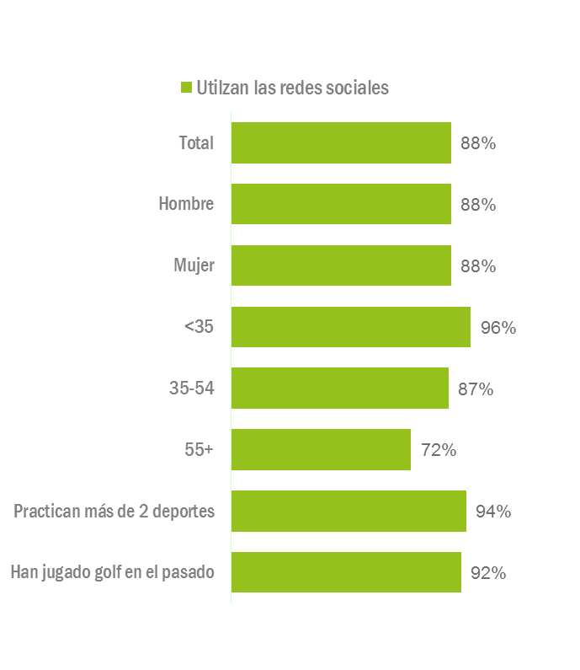
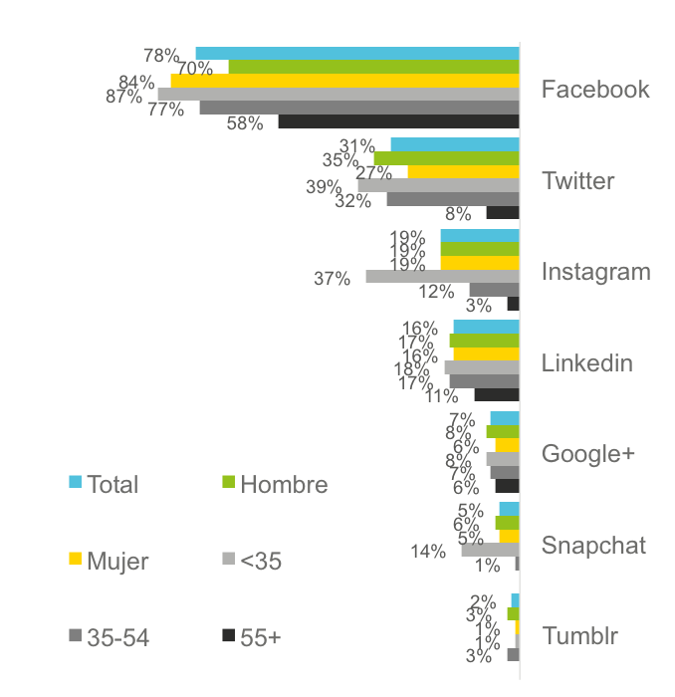
GOLFISTAS POTENCIALES | uso de redes sociales
La red social preferida de este grupo es Facebook.

Slide 63
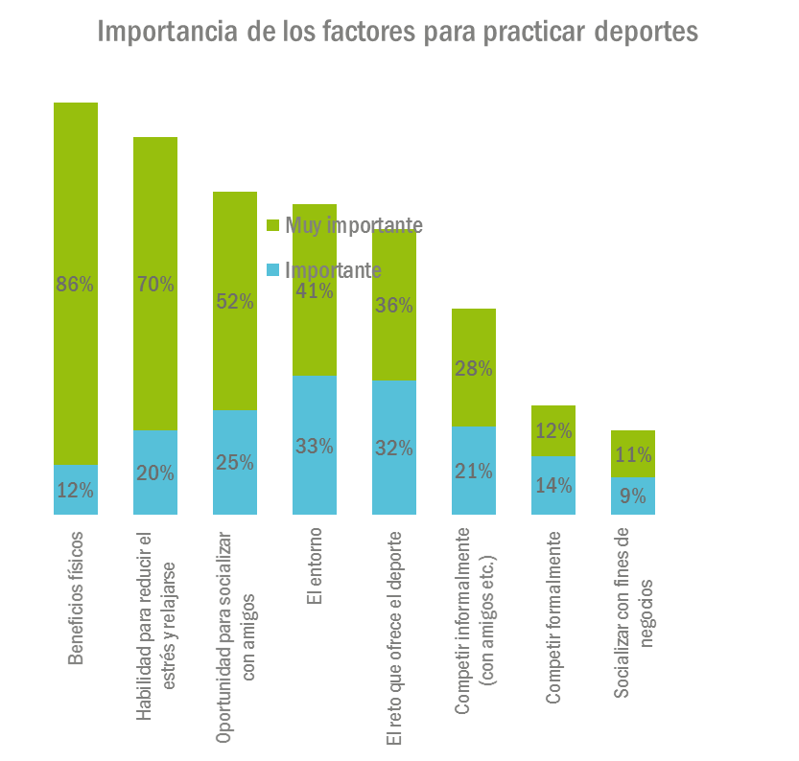
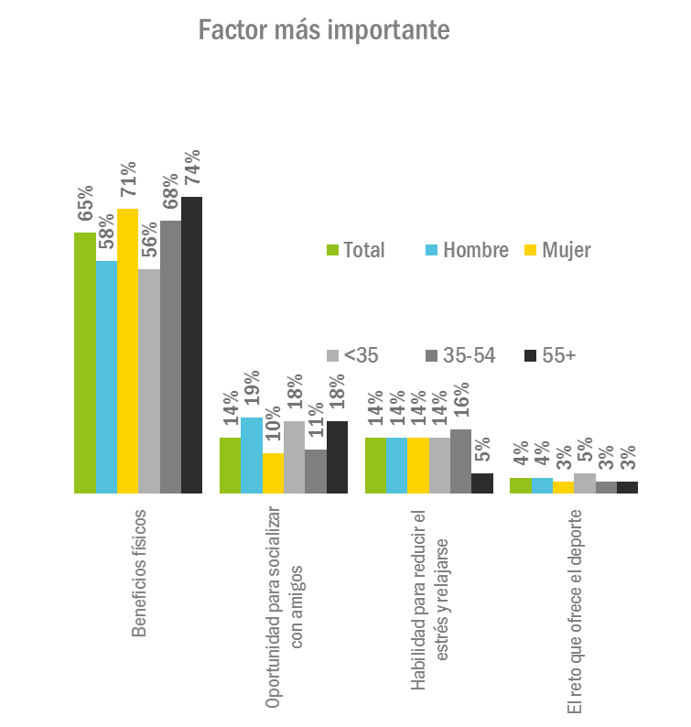
GOLFISTAS POTENCIALAES | la importancia del deporte
El ejercicio y la relajación fueron las dos razones principales para practicar deporte, las mismas que enumeró el grupo de golfistas en activo.

Slide 64
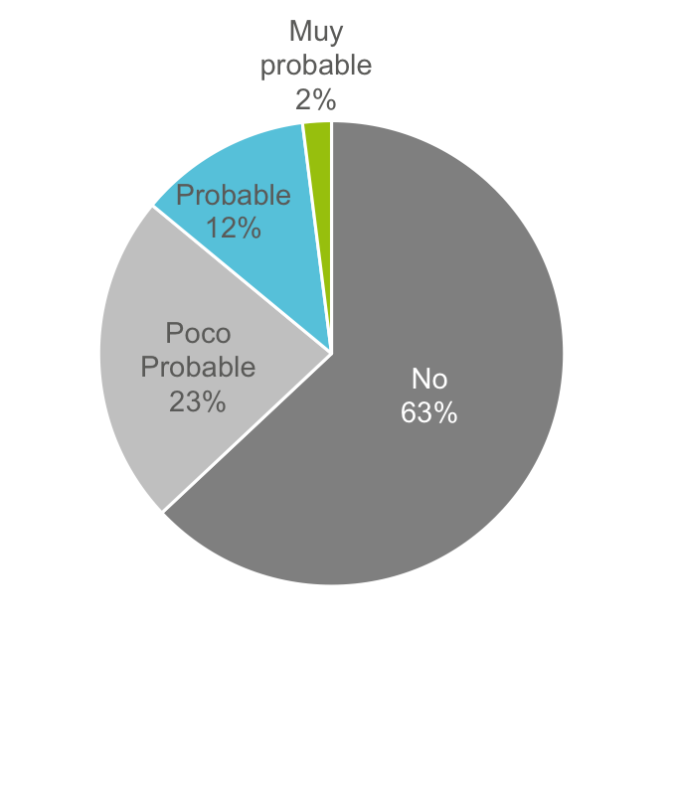
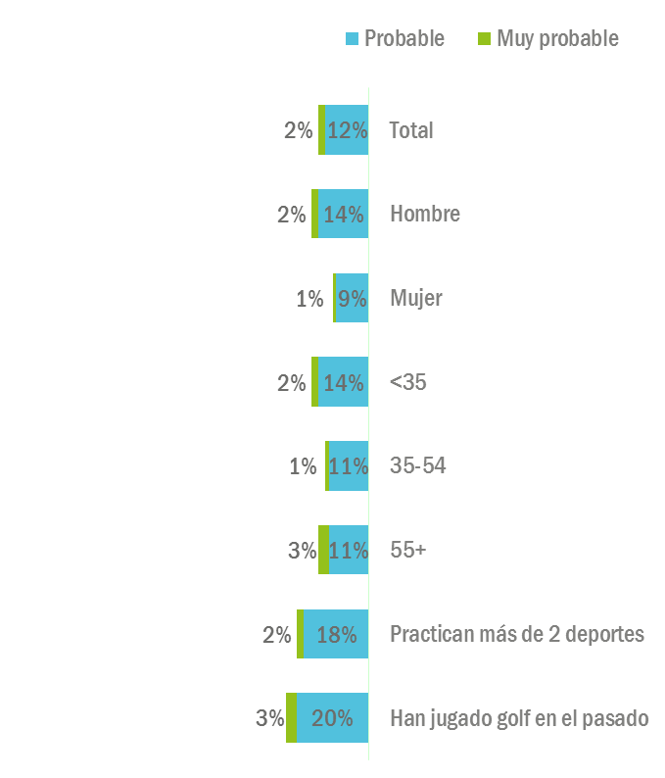
GOLFISTAS POTENCIALES | Probabilidad de jugar al golf en el futuro
La intención de jugar al golf en el futuro fue relativamente baja; los golfistas potenciales mostraron 'poco probable' en lugar de 'muy probable' que tuviesen intención de iniciarse en el golf.
.
Quienes ya practican dos o más deportes y quienes jugaron al golf en el pasado eran más propensos a querer jugar al golf en el futuro.
Entre quienes eran propensos a jugar al golf en el futuro, 24% pensaban que iban a empezar a jugar en más de 10 años, y 32% no sabían cuándo comenzarían.

Slide 65
GOLFISTAS POTENCIALES | ¿Por qué?
23 personas dieron una razón por la que jugarían al golf en el futuro ...
222 personas dieron una razón por la que no jugarían al golf en el futuro ...
Cuando me retire, es para personas mayores con tiempo
Falta de tiempo
Tengo un amigo que juega
Cuando sea mayor, ahora prefiero deportes más activos
Nunca lo he probado y no me llama la atención
Es muy caro
No tengo tiempo
Es un deporte para tener dinero y estar jubilado
Prefiero otros deportes
Es demasiado pasivo
Lo encuentro aburrido
Veo que es un deporte enfocado a personas mayores
No es suficientemente dinámico
No hay campos cerca
Es muy complicado y difícil acceder a un campo

Slide 66
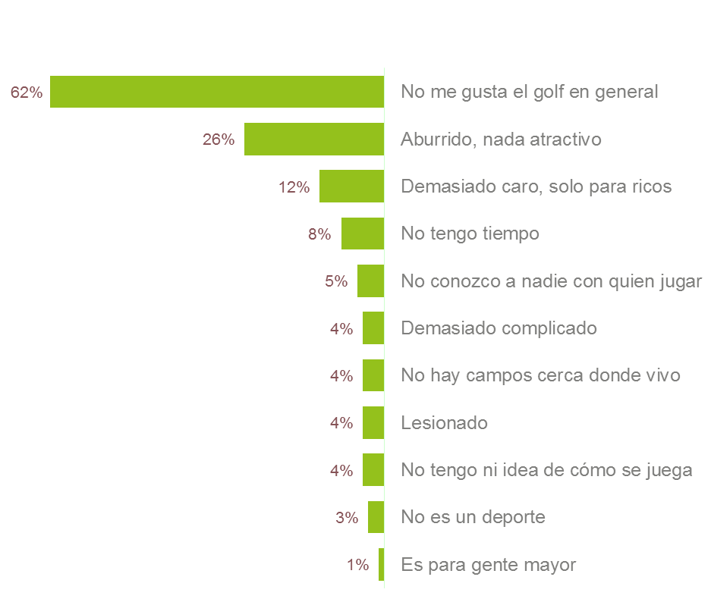
GOLFISTAS POTENCIALES | ¿Por qué no juegan?
La razón principal de la falta de interés en jugar al golf en el futuro es simplemente que no les interesa el golf.
Además, ser "aburrido", costoso y requerir mucho tiempo fueron otras de las razones dadas.
Parte de estas opiniones podrían variar mediante una campaña de marketing que mejorase el perfil del golf, facilitando una mejor comprensión de este deporte y sus múltiples formas.

Slide 67
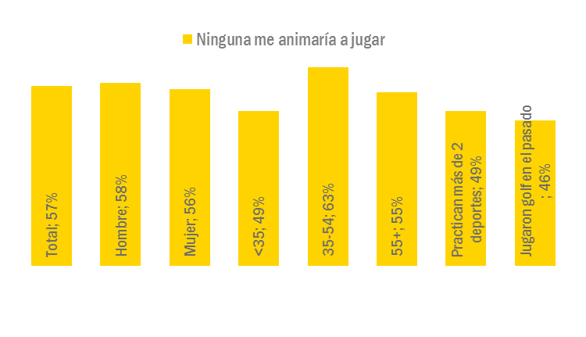
GOLFISTAS POTENCIALES | Iniciativas para crecimiento
El grupo de menores de 35 años y quienes han tenido alguna experiencia previa con el golf, coinciden en que una de estas iniciativas podría animarles a jugar al golf en el futuro.

Slide 68
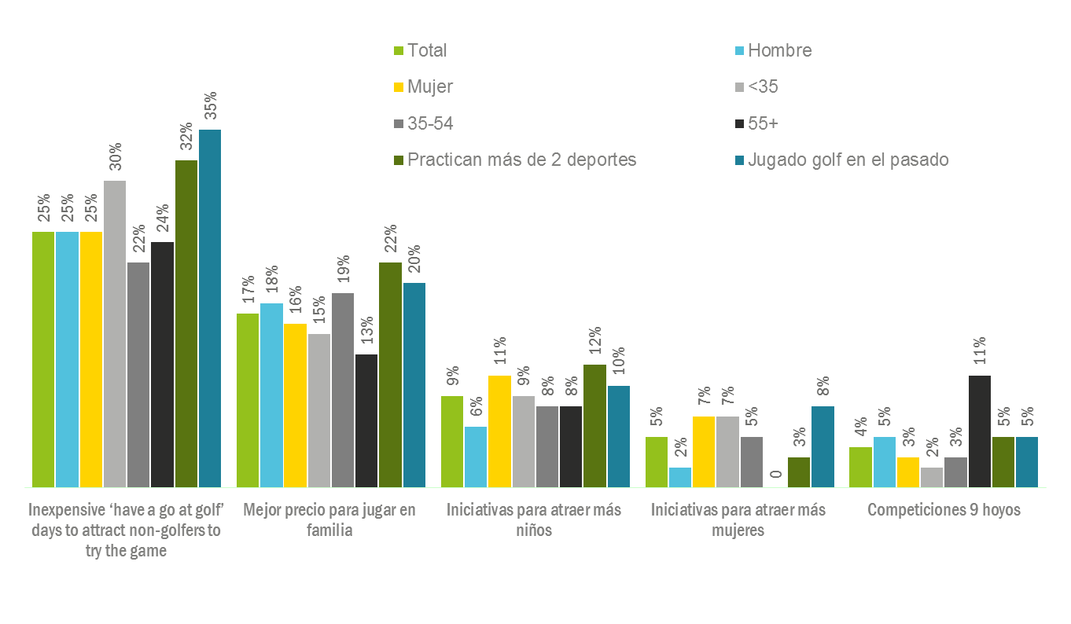
GOLFISTAS POTENCIALES | Iniciativas atractivas
Creen que la oferta “días happy hour para darle una oportunidad al golf” atraerá a golfistas potenciales, en especial a menores de 35 años, personas muy deportistas y ex-golfistas.
Días “happy hour” para darle una oportunidad al golf

Slide 69
GOLFISTAS POTENCIALES | Incrementar la atracción por el golf
Necesito gente con quien jugar (4%)
Facilitar más su comprensión / menos reglas (4%)
Descuentos y ofertas especiales / Más publicidad en colegios (2%)
Más dinámico, menos aburrido, más atractivo (2%)
Más publicidad (7%)
Construir más campos en mi zona (7%)
Necesito más tiempo (4%)
Mejores precios (11%)
Clases gratis para probarlo (5%)
Más dinámico / más ejercicio (4%)
Campos públicos en lugar de exclusivos clubes (3%)
Nada – no me gusta 37%

Slide 70
RICHARD PAYNE | SENIOR MANAGER SPORTS ACCOUNTS
richard.payne@sportsmarketingsurveysinc.com
ERICA HEALY | HEAD OF RESEARCH
erica.healy@sportsmarketingsurveysinc.com

